Slide 1
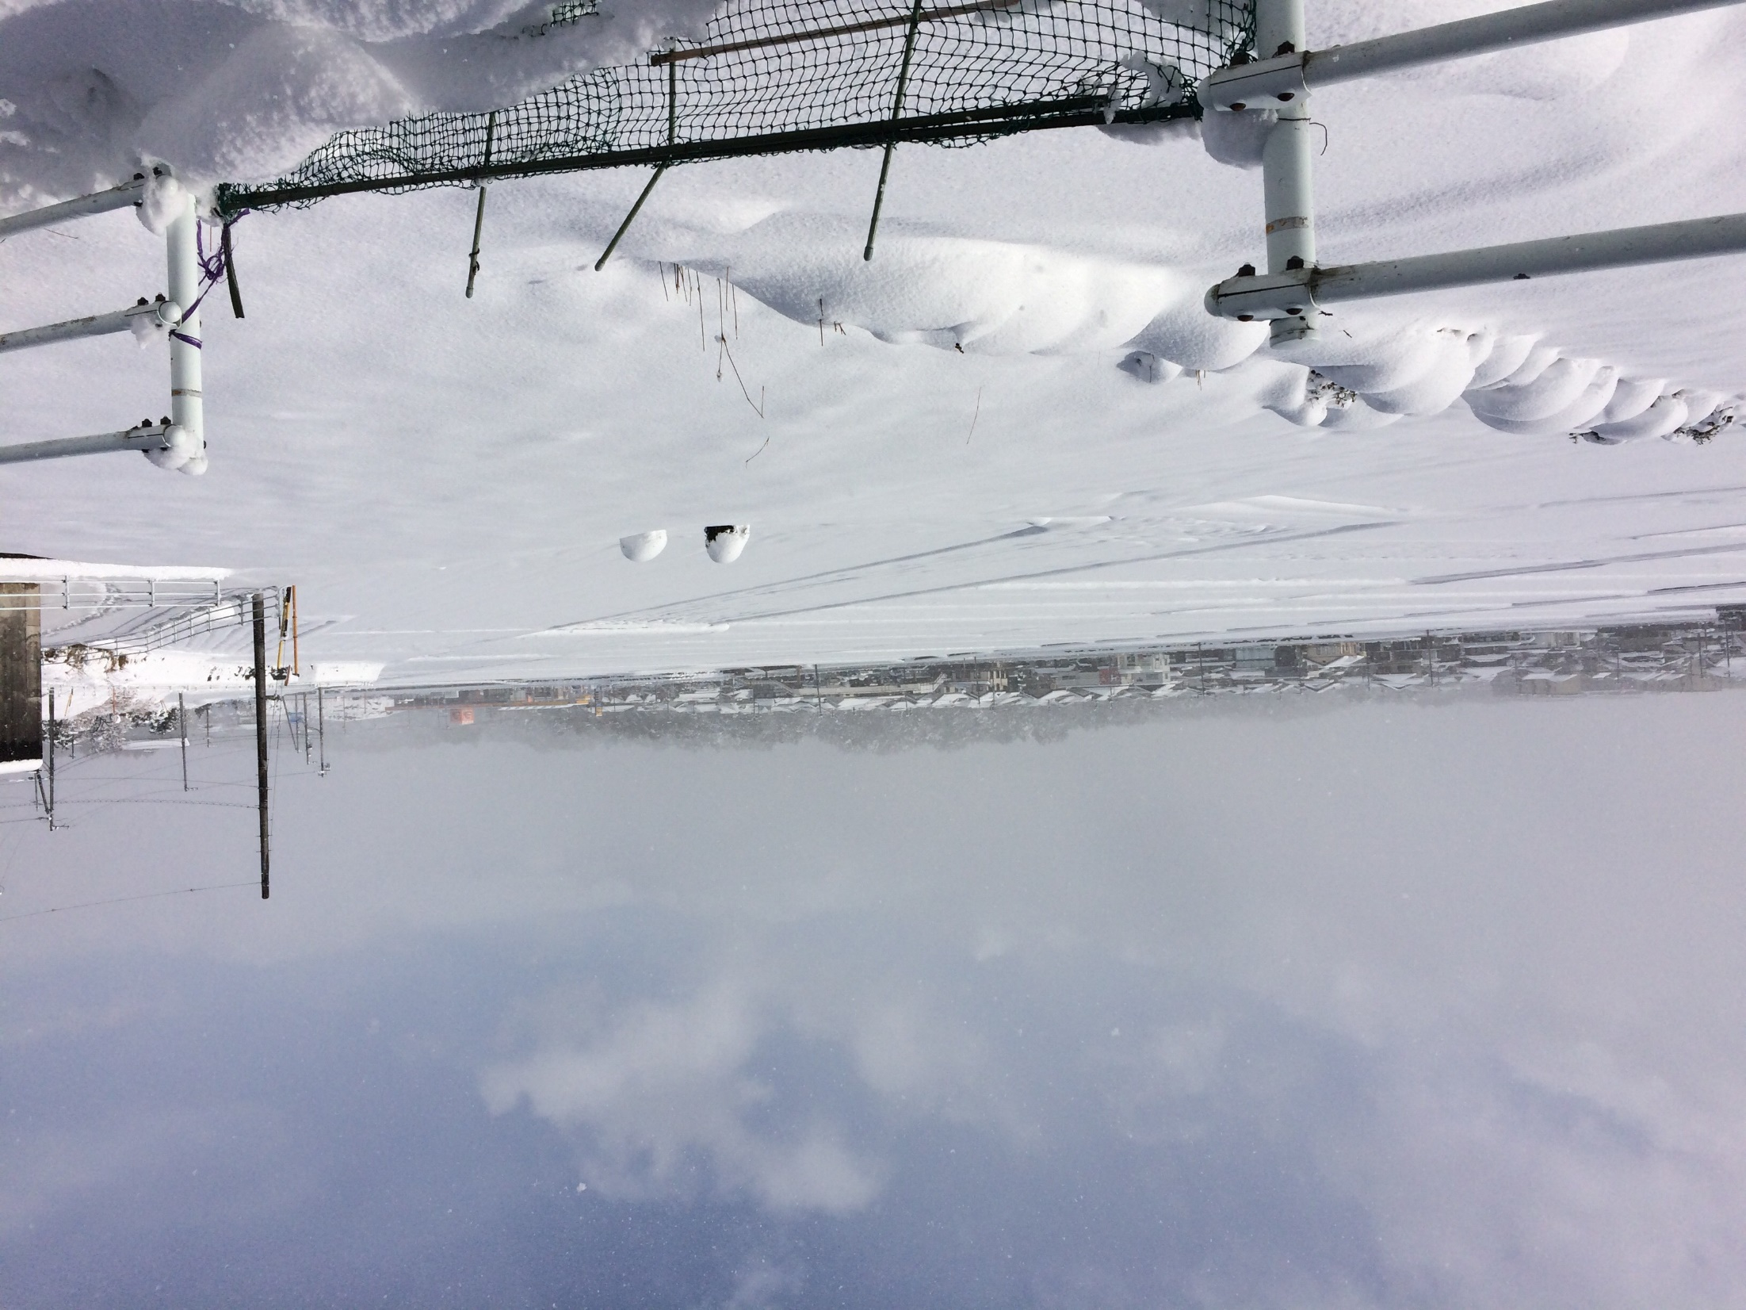
三重県北部降雪への
日本海の水温の影響
2017年1月15日松岡撮影(四日市の自宅周辺)
〇松岡優輝
指導教員：立花義裕 教授
気象・気候ダイナミクス研究室 修士2年
2020年2月13日
令和元年度修士論文発表会

Slide 2
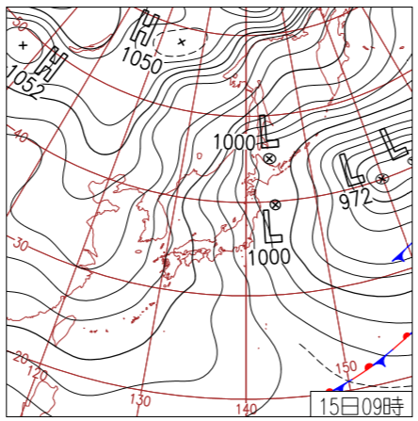
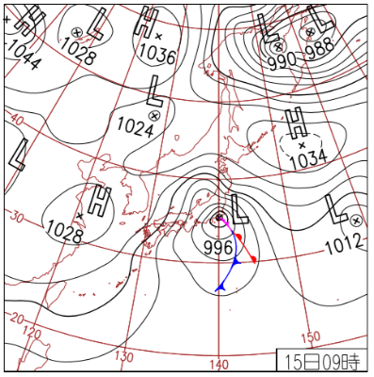

イントロ・日本の降雪パターンと濃尾平野の降雪の特徴
2/23
●西高東低の冬型の気圧配置
●南岸低気圧型
高
低
低
日本海側
太平洋側
※気象庁HP「日々の天気図」より引用
Notes:
▶日本に雪をもたらすパターンは大きく2つに分けられる
１冬型→日本海側
２南岸→太平洋型
▶濃尾平野は太平洋側に位置しながらも冬型で雪降る

Slide 3
イントロ・日本の降雪パターンと濃尾平野の降雪の特徴
3/23
●西高東低の冬型の気圧配置
高
低
日本海側
※Kawase et.al(2018)
濃尾平野は太平洋側にも関わらず
冬型の気圧配置で降雪がある異質な地域
※気象庁HP「日々の天気図」より引用
Notes:
▶日本に雪をもたらすパターンは大きく2つに分けられる
１冬型→日本海側
２南岸→太平洋型
▶濃尾平野は太平洋側に位置しながらも冬型で雪降る

Slide 4
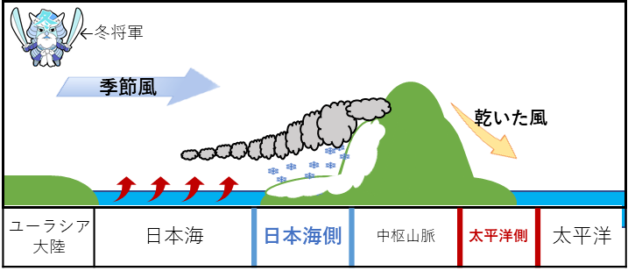
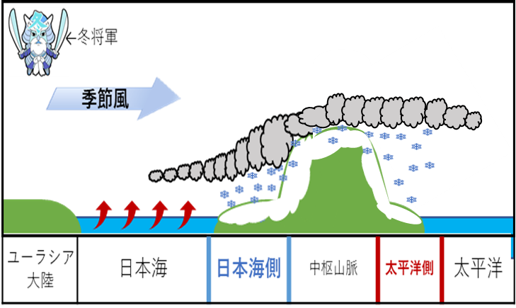
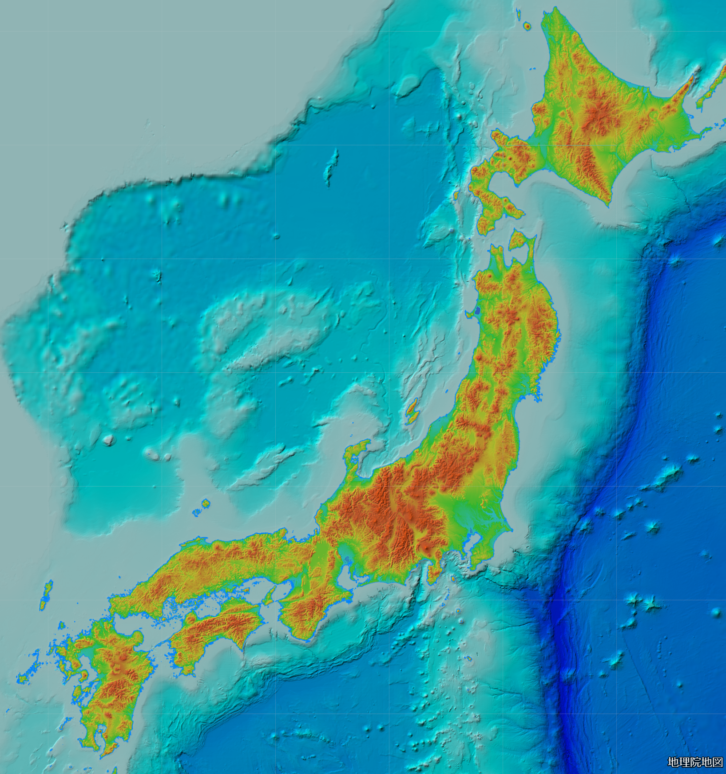
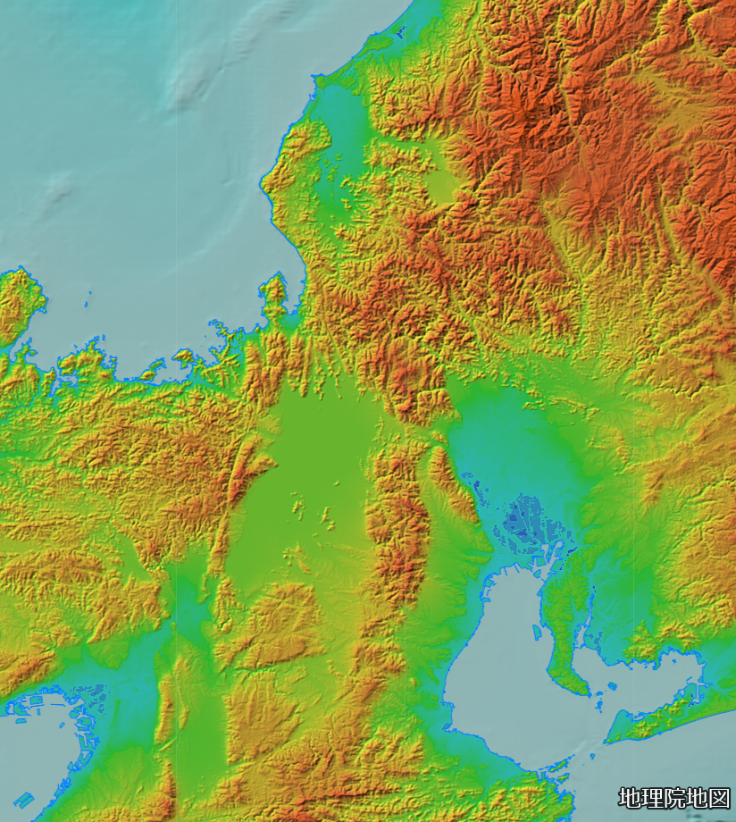
濃尾平野はなぜ太平洋側にもかかわらず冬型の気圧配置で雪が降るか
4/23
●一般的な太平洋側の地域
●濃尾平野の場合
https://maps.gsi.go.jp/#7/42.265440/139.295656/&ls=relief&disp=1&lcd=relief&vs=c0j0h0k0l0u0t0z0r0s0m0f1&d=vl
Notes:
左が一般的な冬型の模式図
右が濃尾平野の模式図
この模式図は断面図
一般的な冬型の場合、冷たくて乾いた季節風が大陸から日本に向かってふいている
その風と相対的に温かい日本海から、多くの水蒸気が大気に供給され、雲ができます
その雲が流れ込む事で、日本海側は雪が降ります
しかし、日本には列島に平行にこのような高い山が連なっています
そのため、日本海側に流れた雪雲は山を越えられず，太平洋では晴れて乾燥しています。
一方、濃尾平野の場合，丸枠内の山が周辺に比べて低いことや，
関ケ原周辺の山が切れていることから雪雲が流れ込みやすくなっています
風向が北寄りの北西風であれば三重県北部に、西寄りの北西風であれば愛知県西部に降雪があることが分かっています．

Slide 5
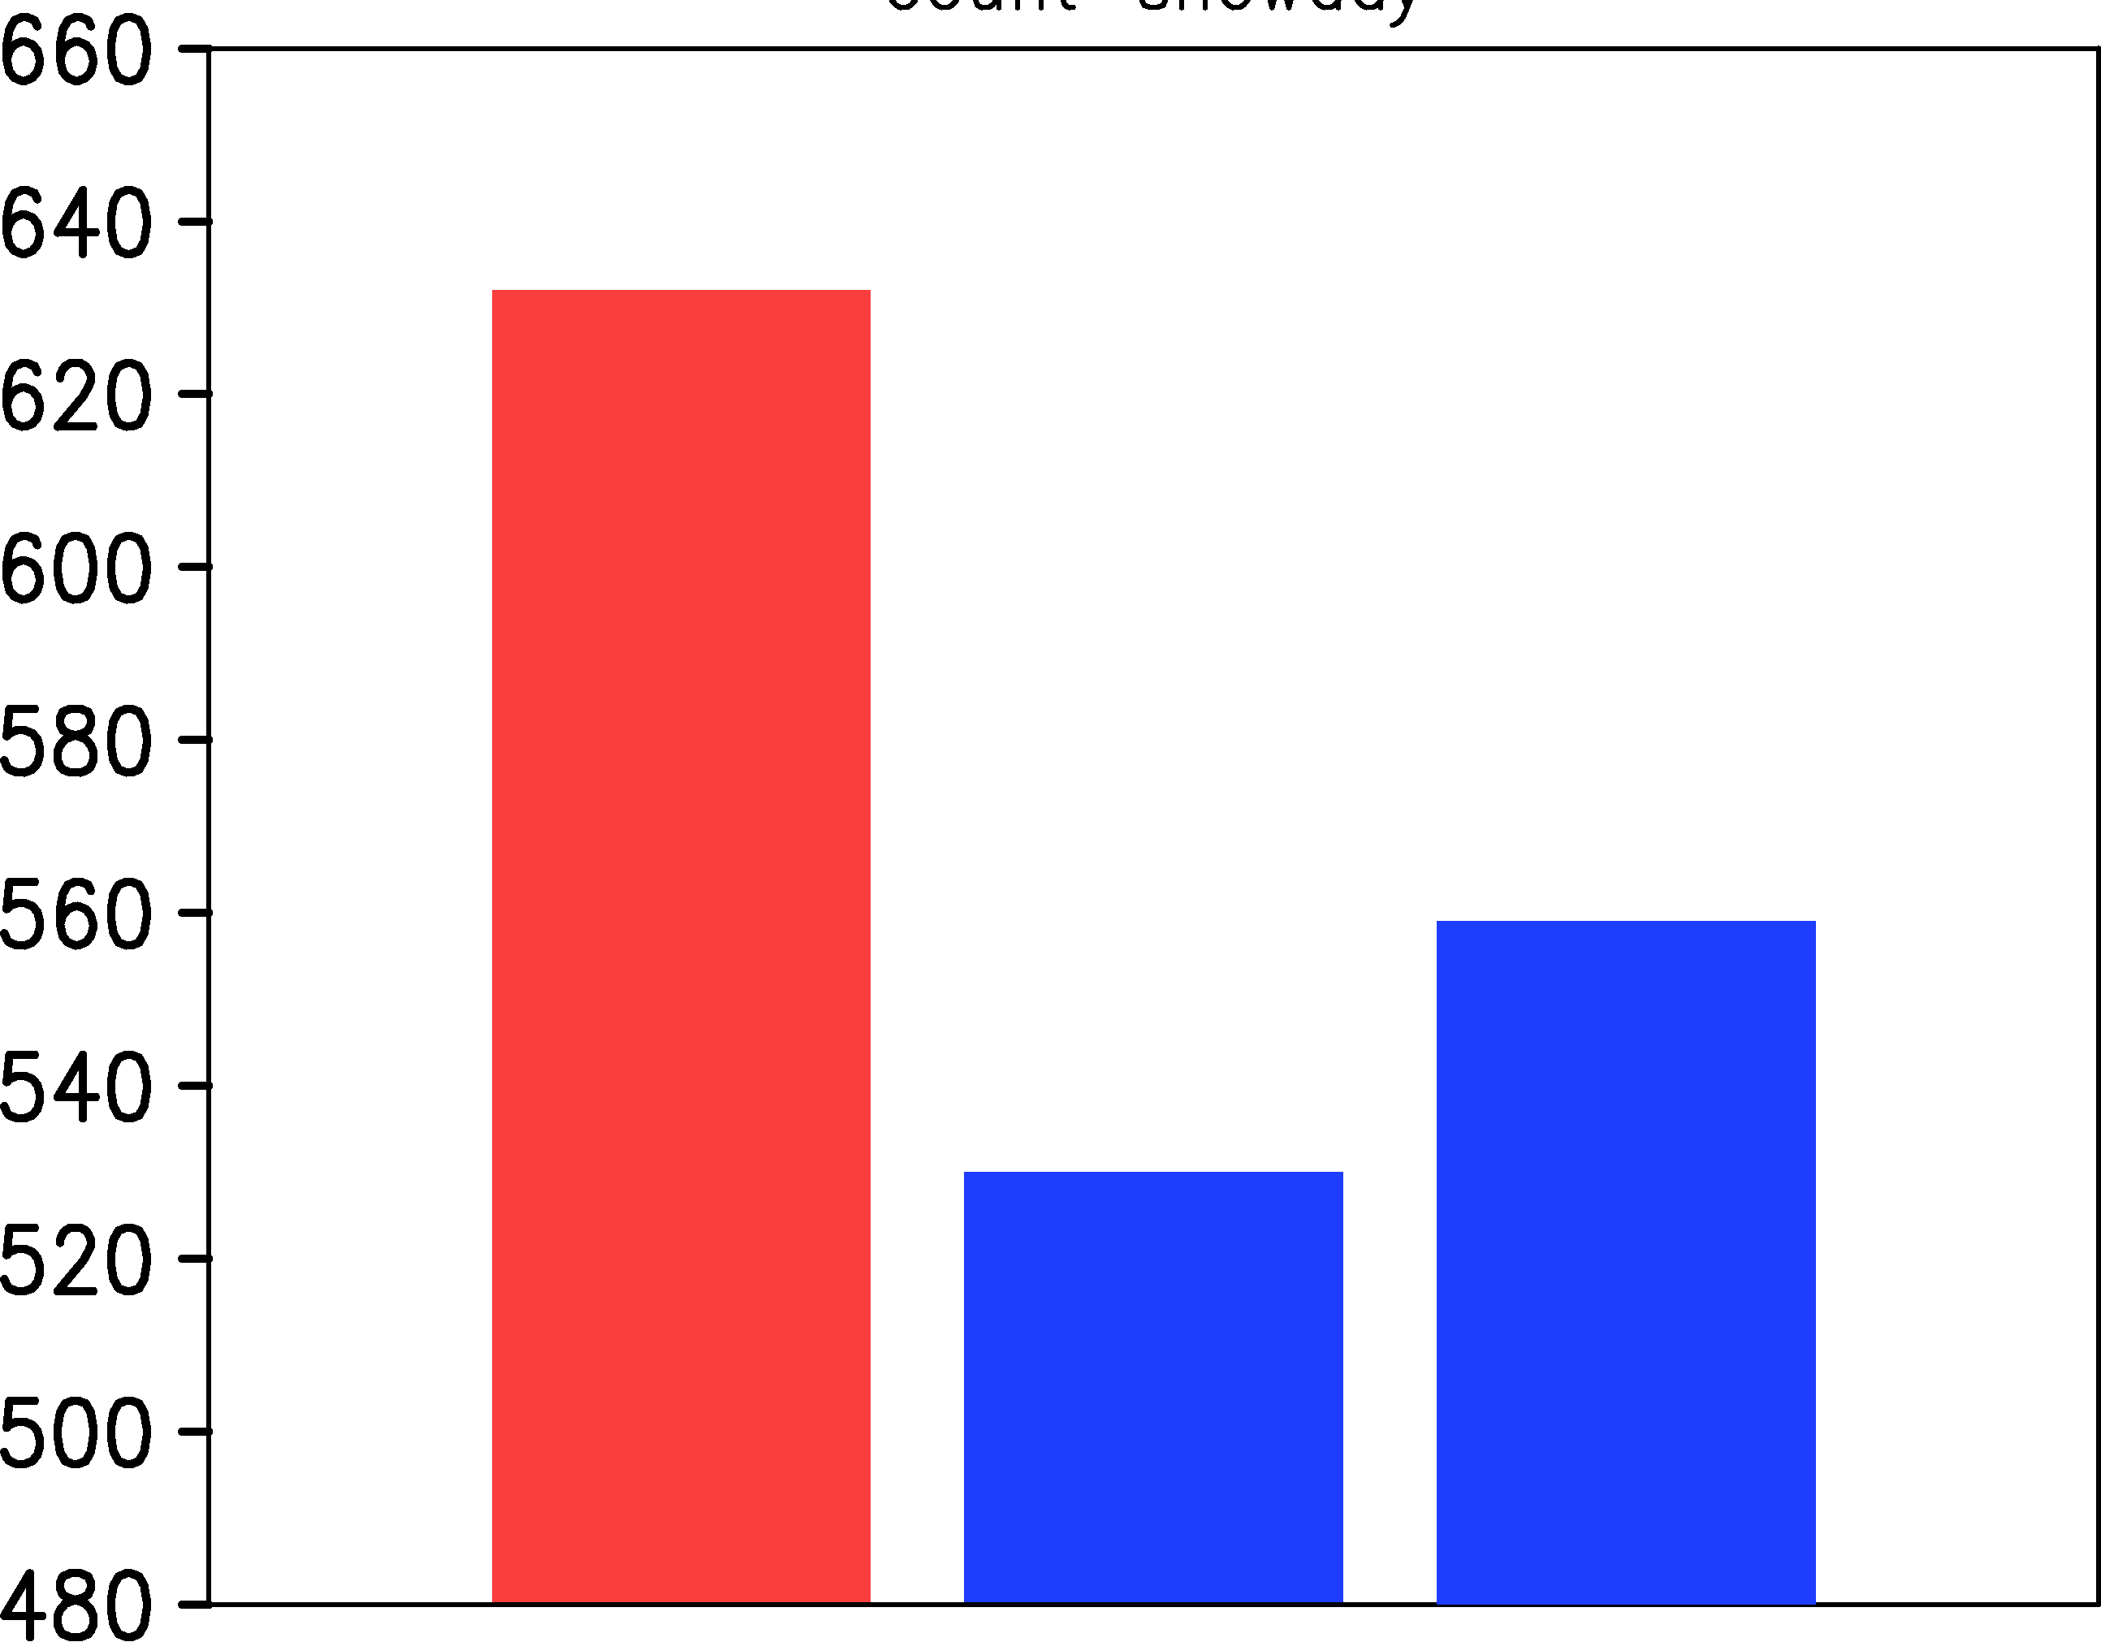
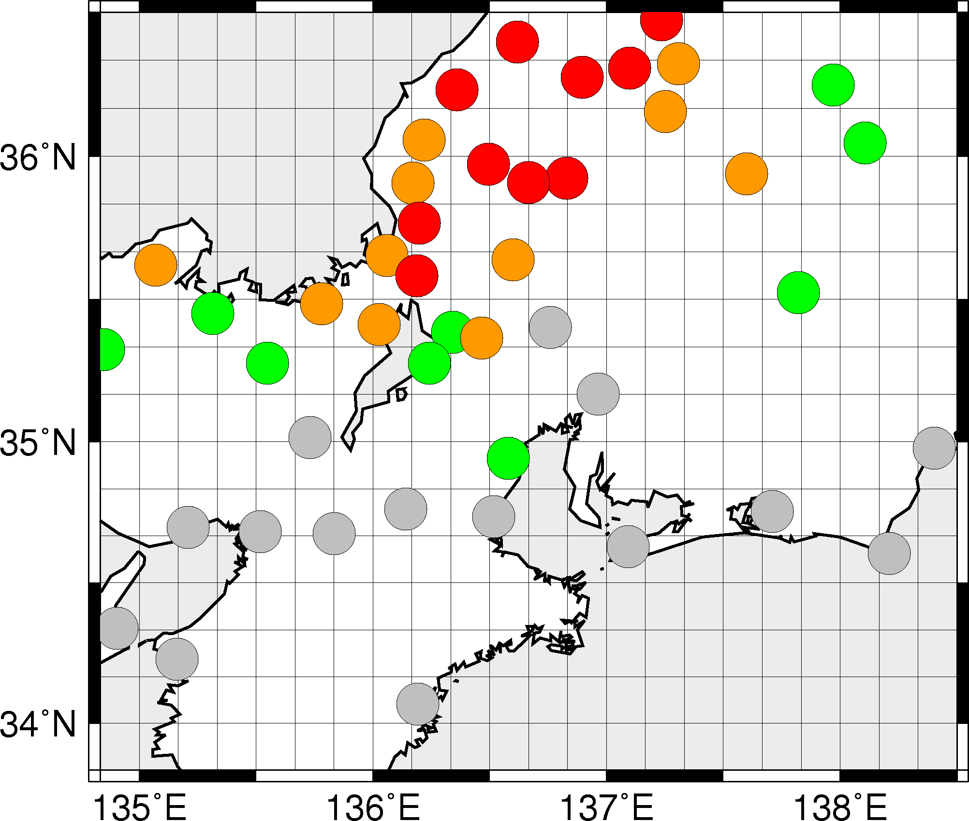
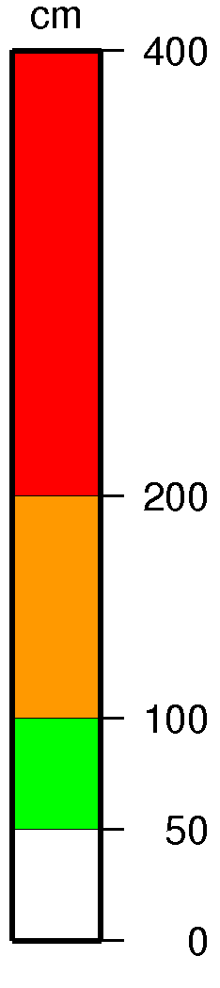
イントロ・三重県北部の降雪の特徴
5/23
●AMeDAS最大積雪深(1980‐2016年)
●AMeDAS雪日数
(0cm含む,[日],1967‐1995年,29年間)
四日市
名古屋
津
三重県北部は濃尾平野の中で、ドカ雪もパラパラ雪も多い
→三重県北部に着目

Slide 6
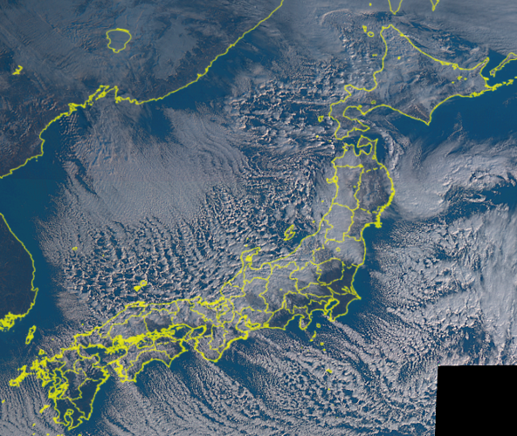
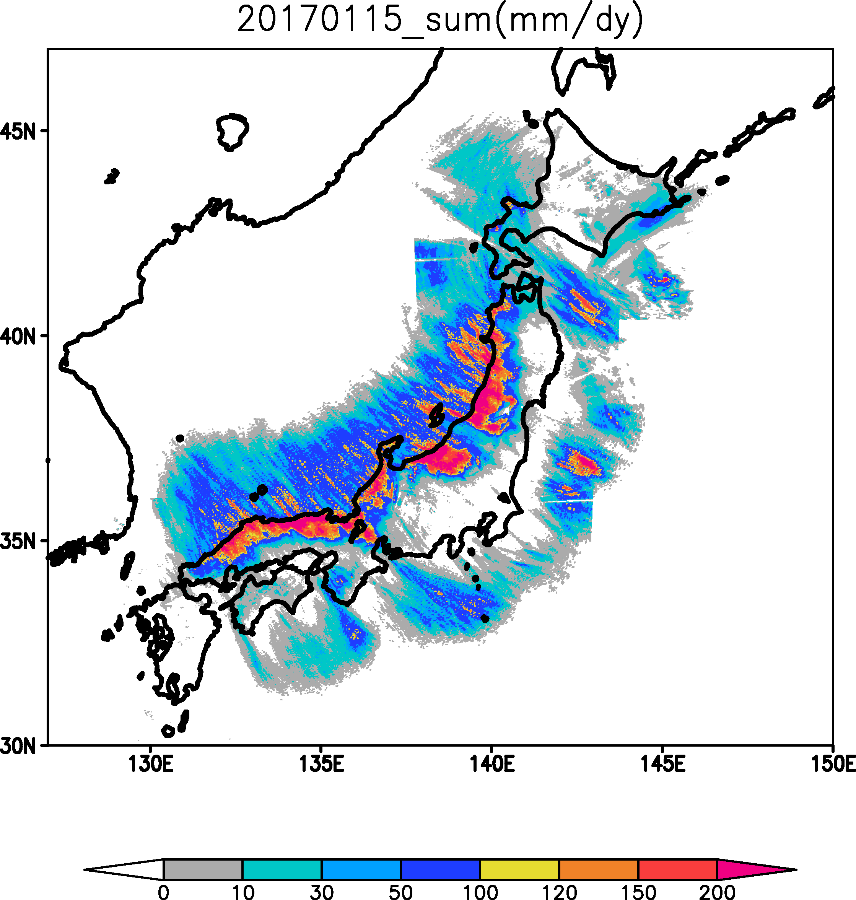
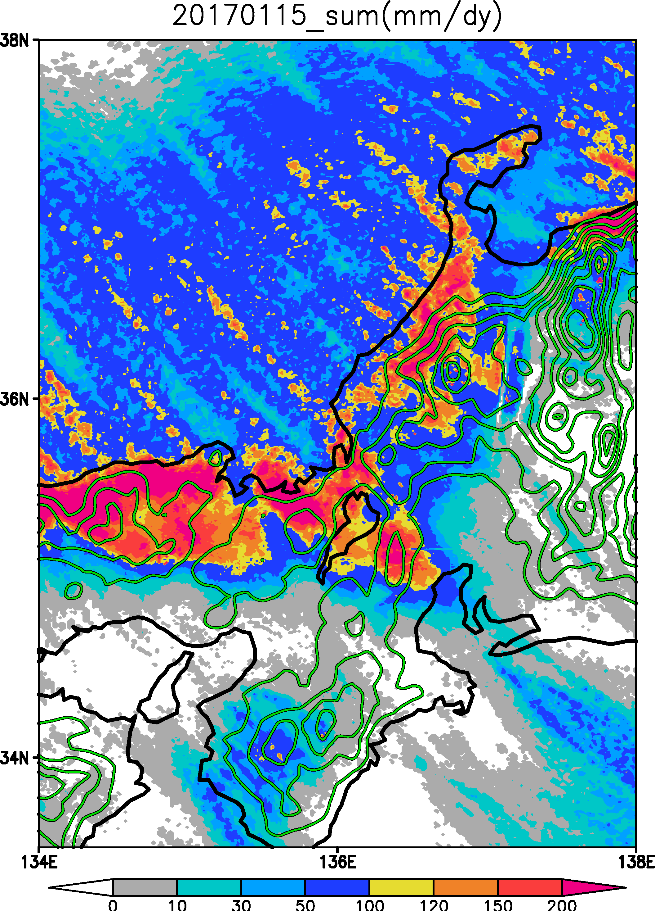
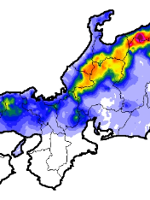

三重県北部への降雪時の状況 ～2017年1月15日を例に～
6/23
●地上天気図
●ひまわり8号可視画像(午前9時)
高
低
※気象庁HP「日々の天気図」より引用
提供：情報通信研究機構（NICT）
●気象レーダーエコー強度(日積算)
●積雪深([cm],16日午前9時)
「準リアルタイム積雪深分布」より引用一部，拡大
Notes:
状況を簡単に紹介
天気図：ふゆがた
衛星：日本海上で雪雲がおおく発生
レーダー：山を越えてきている
積雪：レーダーと対応

Slide 7
目的
7/23
三重県北部の降雪に関わる研究
冬型の降雪に関わる先行研究
日本海側は日本海の海面水温が高いほど降雪が増加する
(Sato and Sugimoto 2013,Takahashi et al.,2013 など)
・Kawase et al.(2018)
・藤吉ほか(1991)
・仁科(1984)
・河村(1964) ・・・など
●事例研究が多い
●三重県北部の降雪は冬型気圧配置による降雪にも関わらず、日本海海面水温との関係は述べられていない
研究目的
三重県北部への降雪を… ①統計的に調査し、
②日本海海面水温の影響を調べる

Slide 8
データ・解析期間
8/23
●使用データ （すべて日平均データを使用）
・JRA-55ダウンスケーリング
再解析データ(0.05度格子)
ジオポテンシャル高度[m]、気温[℃]、
東西風[m/s]、潜熱フラックス[W/m²]
・JRA-55再解析データ(1.25度格子)
比湿[g/kg]
・AMeDASデータ
日降雪量[cm]
・MGDSSTデータ
海面水温[℃]
高解像度
●解析期間
1982年～1997年2月までの12月，1月，2月．16年間．
※四日市のAMeDASが降雪量を観測しているのが1997年2月までのため

Slide 9
9/23
研究目的
三重県北部への降雪を… ①統計的に調査し、
②日本海海面水温の影響を調べる

Slide 10
①三重県北部への降雪を統計的に調べる
10/23
先行研究
ある年の数事例の降雪の観測値をもとに三重県北部への
降雪の起こりやすさを示している
三重県北部に降雪をもたらしやすいのは、
1,若狭湾上空850hPa面の風向が北寄りの北西風であること
2,若狭湾上空850hPa面の風速が10m/s以上であること
3,三重県北部上空850hPa面の気温が-9℃以下であること
Notes:
先行研究はある年の数事例の降雪の観測値をもとに三重県北部への降雪の起こりやすさを示しました
まとめると次の3つの条件と示しています
～～～～条件の説明～～～～～～～～～～～～
この条件はあくまで数事例から導かれた条件です
そこで私は解析機関すべての事例を用いて、統計的に降雪の起こりやすさを調べました
この図は四日市上空850hPa気温別の頻度と降雪の確率を示している
降雪確率を棒グラフで示しており，縦軸は左側です
発生頻度は折れ線グラフで示しており，縦軸は右側です。ピンクの線が全ての日の頻度で、青線が降雪日の頻度です
主に棒グラフを見ていただくとわかりやすくなると思います
例えば気温が●℃の時に●％くらい確率で降雪が起こることを表しています
こういうグラフを気温だけではなくほかの変数でも作成しました

Slide 11
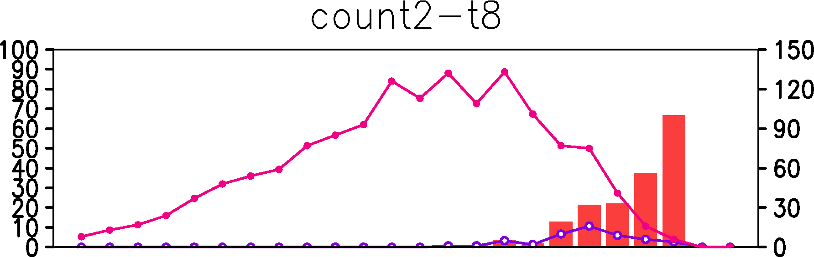
①三重県北部への降雪を統計的に調べる
10/23
先行研究
ある年の数事例の降雪の観測値をもとに三重県北部への
降雪の起こりやすさを示している
三重県北部に降雪をもたらしやすいのは、
1,若狭湾上空850hPa面の風向が北寄りの北西風であること
2,若狭湾上空850hPa面の風速が10m/s以上であること
3,三重県北部上空850hPa面の気温が-9℃以下であること
本研究の結果
気温別の頻度(折れ線)と降雪確率(棒)
降雪確率(％・棒グラフ)
頻度(日・折れ線)
頻度(すべての日)↗
降雪確率(棒)↘
降雪頻度(線)↘
~8 7 6 5 4 3 2 1 0 -1 -2 -3 -4 -5 -6 -7 -8 -9 -10 -11 -12 -13 -14~
四日市の上空で領域平均した850hPa気温(℃)
ある気温の日に何％の降雪があったかを表す
折れ線(縦軸右)：頻度[日]．ピンク→すべての日、青→降雪日， 棒(縦軸左)：降雪確率[％]．
Notes:
先行研究はある年の数事例の降雪の観測値をもとに三重県北部への降雪の起こりやすさを示しました
まとめると次の3つの条件と示しています
～～～～条件の説明～～～～～～～～～～～～
この条件はあくまで数事例から導かれた条件です
そこで私は解析機関すべての事例を用いて、統計的に降雪の起こりやすさを調べました
この図は四日市上空850hPa気温別の頻度と降雪の確率を示している
降雪確率を棒グラフで示しており，縦軸は左側です
発生頻度は折れ線グラフで示しており，縦軸は右側です。ピンクの線が全ての日の頻度で、青線が降雪日の頻度です
主に棒グラフを見ていただくとわかりやすくなると思います
例えば気温が●℃の時に●％くらい確率で降雪が起こることを表しています
こういうグラフを気温だけではなくほかの変数でも作成しました

Slide 12

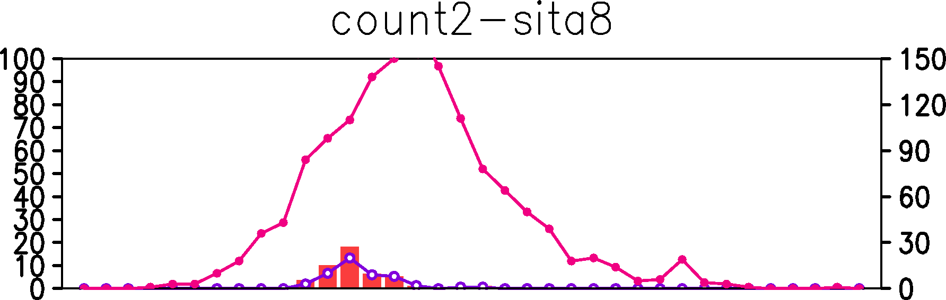
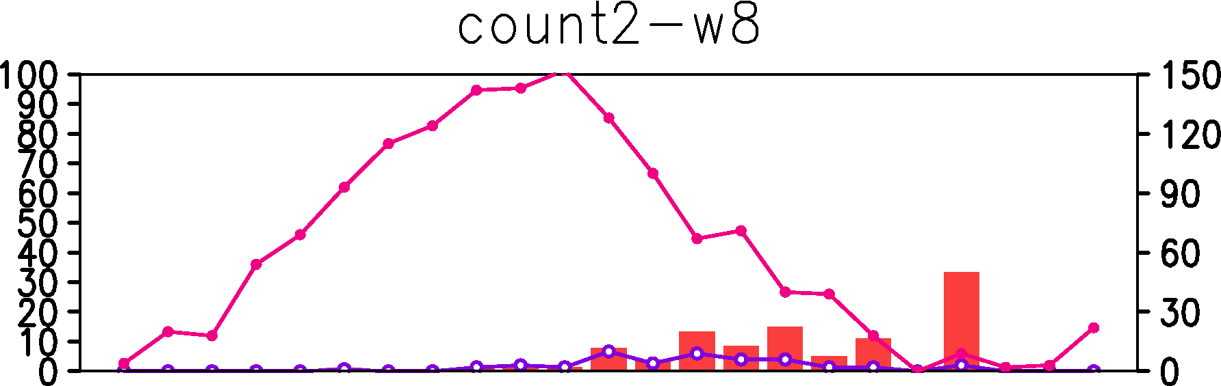

①三重県北部への降雪を統計的に調べる
11/23
値別の頻度(折れ線)と降雪確率(棒)
850hPa気温
(四日市上空)
降雪確率(％・棒グラフ)
~8 7 6 5 4 3 2 1 0 -1 -2 -3 -4 -5 -6 -7 -8 -9 -10 -11 -12 -13 -14~
頻度(日・折れ線)
850hPa風向(若狭湾上空)
N 90°
W 0°
E180°
S -90°
180170160 150140130120 110 100 90 80 70 60 50 40 30 20 10 0 -10 -20 -30 -40 -50 -60 -70 -80 -90 -100-110-120 -130 -140 -150-160-170-180
850hPa風速
(若狭湾上空)
0 1 2 3 4 5 6 7 8 9 10 11 12 13 14 15 16 17 18 19 20 21 22~
気温→寒いほど起こりやすい
風向→北北西が起こりやすいが、冬は気候的に
北西風が卓越している為、確率は高くない
風速→8m/s以上であれば降雪の可能性があるが、風速
が強くなるほど起こりやすくなるわけではない
▶降雪の起こりやすさを
統計的に示した
折れ線(縦軸右)：頻度[日]．ピンク→すべての日、青→降雪日， 棒(縦軸左)：降雪確率[％]．

Slide 13
12/23
研究目的
三重県北部への降雪を… ①統計的に調査し、
②日本海海面水温の影響を調べる

Slide 14
解析手法
13/23
●合成図解析
合成図を作成するために使用した事例の抽出方法を以下に示す

Slide 15
解析手法
13/23
●合成図解析
合成図を作成するために使用した事例の抽出方法を以下に示す
※事例抽出の手順
※事例抽出イメージ図
1,期間中全ての日
2,三重県北部に降雪が起こりやすい条件に当てはまる日を抽出
↑条件については
次のスライドで説明

Slide 16
解析手法
13/23
●合成図解析
合成図を作成するために使用した事例の抽出方法を以下に示す
※事例抽出の手順
※事例抽出イメージ図
1,期間中全ての日
2,三重県北部に降雪が起こりやすい条件に当てはまる日を抽出
↑条件については
次のスライドで説明
降雪あり事例
降雪なし事例
3,四日市のアメダスを基準に
降雪ありと降雪なしに分ける
4,降雪ありと降雪なしを比較して解析を行う

Slide 17
解析手法
14/23
●合成図解析
事例抽出に用いた条件
先行研究の条件を基に事例を抽出すると降雪なし事例が大幅に多くなり，不十分な結果であった
先行研究の条件
1, 若狭湾上空850hPa面の風向が北寄りの北西風であること
2, 若狭湾上空850hPa面の風速が10m/s以上であること
3, 三重県北部上空850hPa面の気温が-9℃以下であること
 | 抽出された 全事例 | 降雪あり | 降雪なし
事例数 | 50 | 19 | 31
平均 降雪量(cm) |  | 7.1

Slide 18
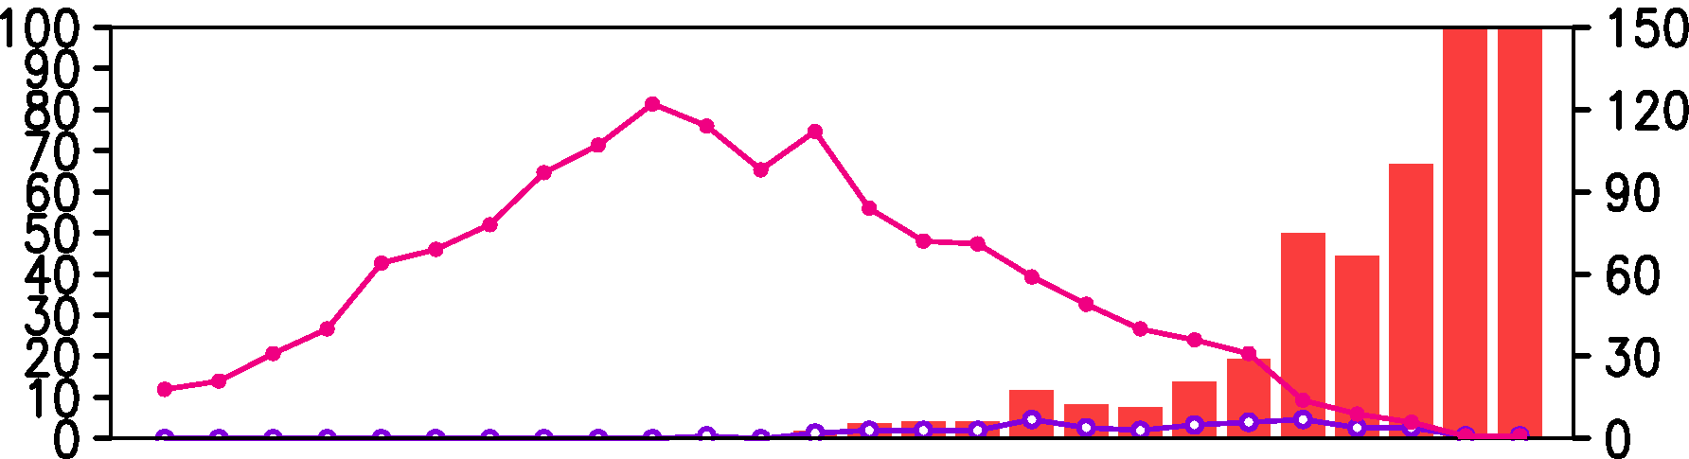
解析手法
15/23
●合成図解析
事例抽出に用いた条件
①の結果を基に条件を作成した
値別の頻度分布(折れ線)と降雪確率(棒)
降雪確率(％・棒グラフ)
700hPa気温
(四日市上空)
頻度(日・折れ線)
⇒①四日市上空
700hPa面気温 -20℃以下
-20
降雪確率(％・棒グラフ)
850hPa風速
(若狭湾上空)
頻度(日・折れ線)
⇒②若狭湾上空
850hPa面風速 10m/s以上
10
降雪確率(％・棒グラフ)
850hPa風向
(若狭湾上空)
頻度(日・折れ線)
⇒③若狭湾上空
850hPa面風向 40°~70°
70 40
Notes:
そこで新たな条件を作成しました。
作成方法は1つ目の解析で作成したこの図を活用して以下のように設定した

Slide 19
結果
16/23
●事例の抽出結果
事例抽出に用いた条件
本研究で設定した条件
① 三重県北部上空700hPa面の気温が-20℃以下であること
② 若狭湾上空850hPa面の風速が10m/s以上であること
③ 若狭湾上空850hPa面の風向が40°～70°であること
 | 抽出された 全事例 | 降雪あり | 降雪なし
事例数 | 21 | 16 | 5
平均 降雪量(cm) |  | 10.7
・降雪なしの事例数が減少
・降雪ありの平均降雪量が増加
▶大雪事例を抽出する
より良い条件
➡

Slide 20
解析手法
17/23
●合成図解析
合成図を作成するために使用した事例の抽出方法を以下に示す
※事例抽出の手順
※事例抽出イメージ図
1,期間中全ての日
2,三重県北部に降雪が起こりやすい条件に当てはまる日を抽出
① 三重県北部上空700hPa面の気温が-20℃以下であること
② 若狭湾上空850hPa面の風速が10m/s以上であること
③ 若狭湾上空850hPa面の風向が40°～70°であること
降雪あり事例
降雪なし事例
3,四日市のアメダスを基準に
降雪ありと降雪なしに分ける
4,降雪ありと降雪なしを比較して解析を行う
Notes:
本研究で設定した条件を2番にあてはめ、事例抽出を行いました
ここで抽出された事例はどちらも大気的には降雪の条件を満たしている事例です
にもかかわらず、降雪なし事例が抽出されたことから、その要因は海洋にあるのではないかと考え、結果を見ていきます

Slide 21
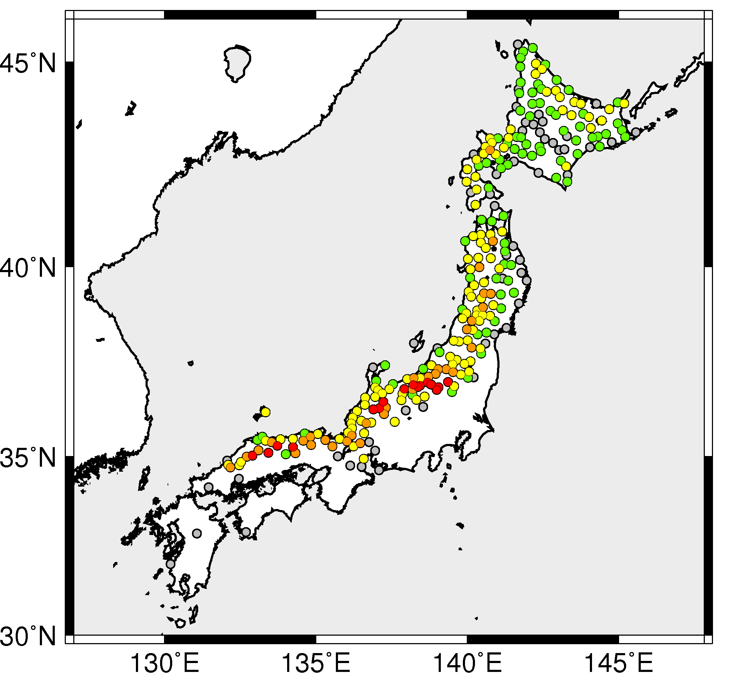
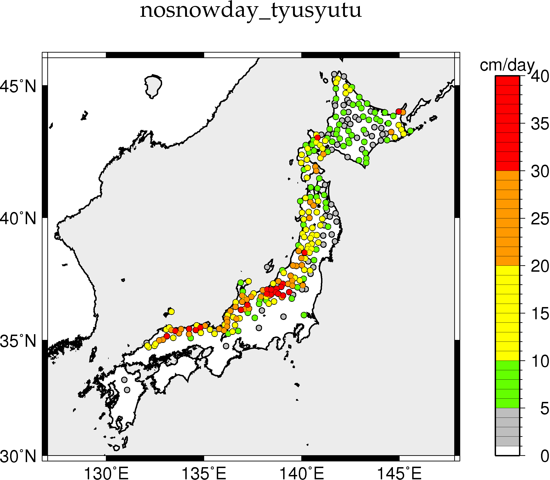
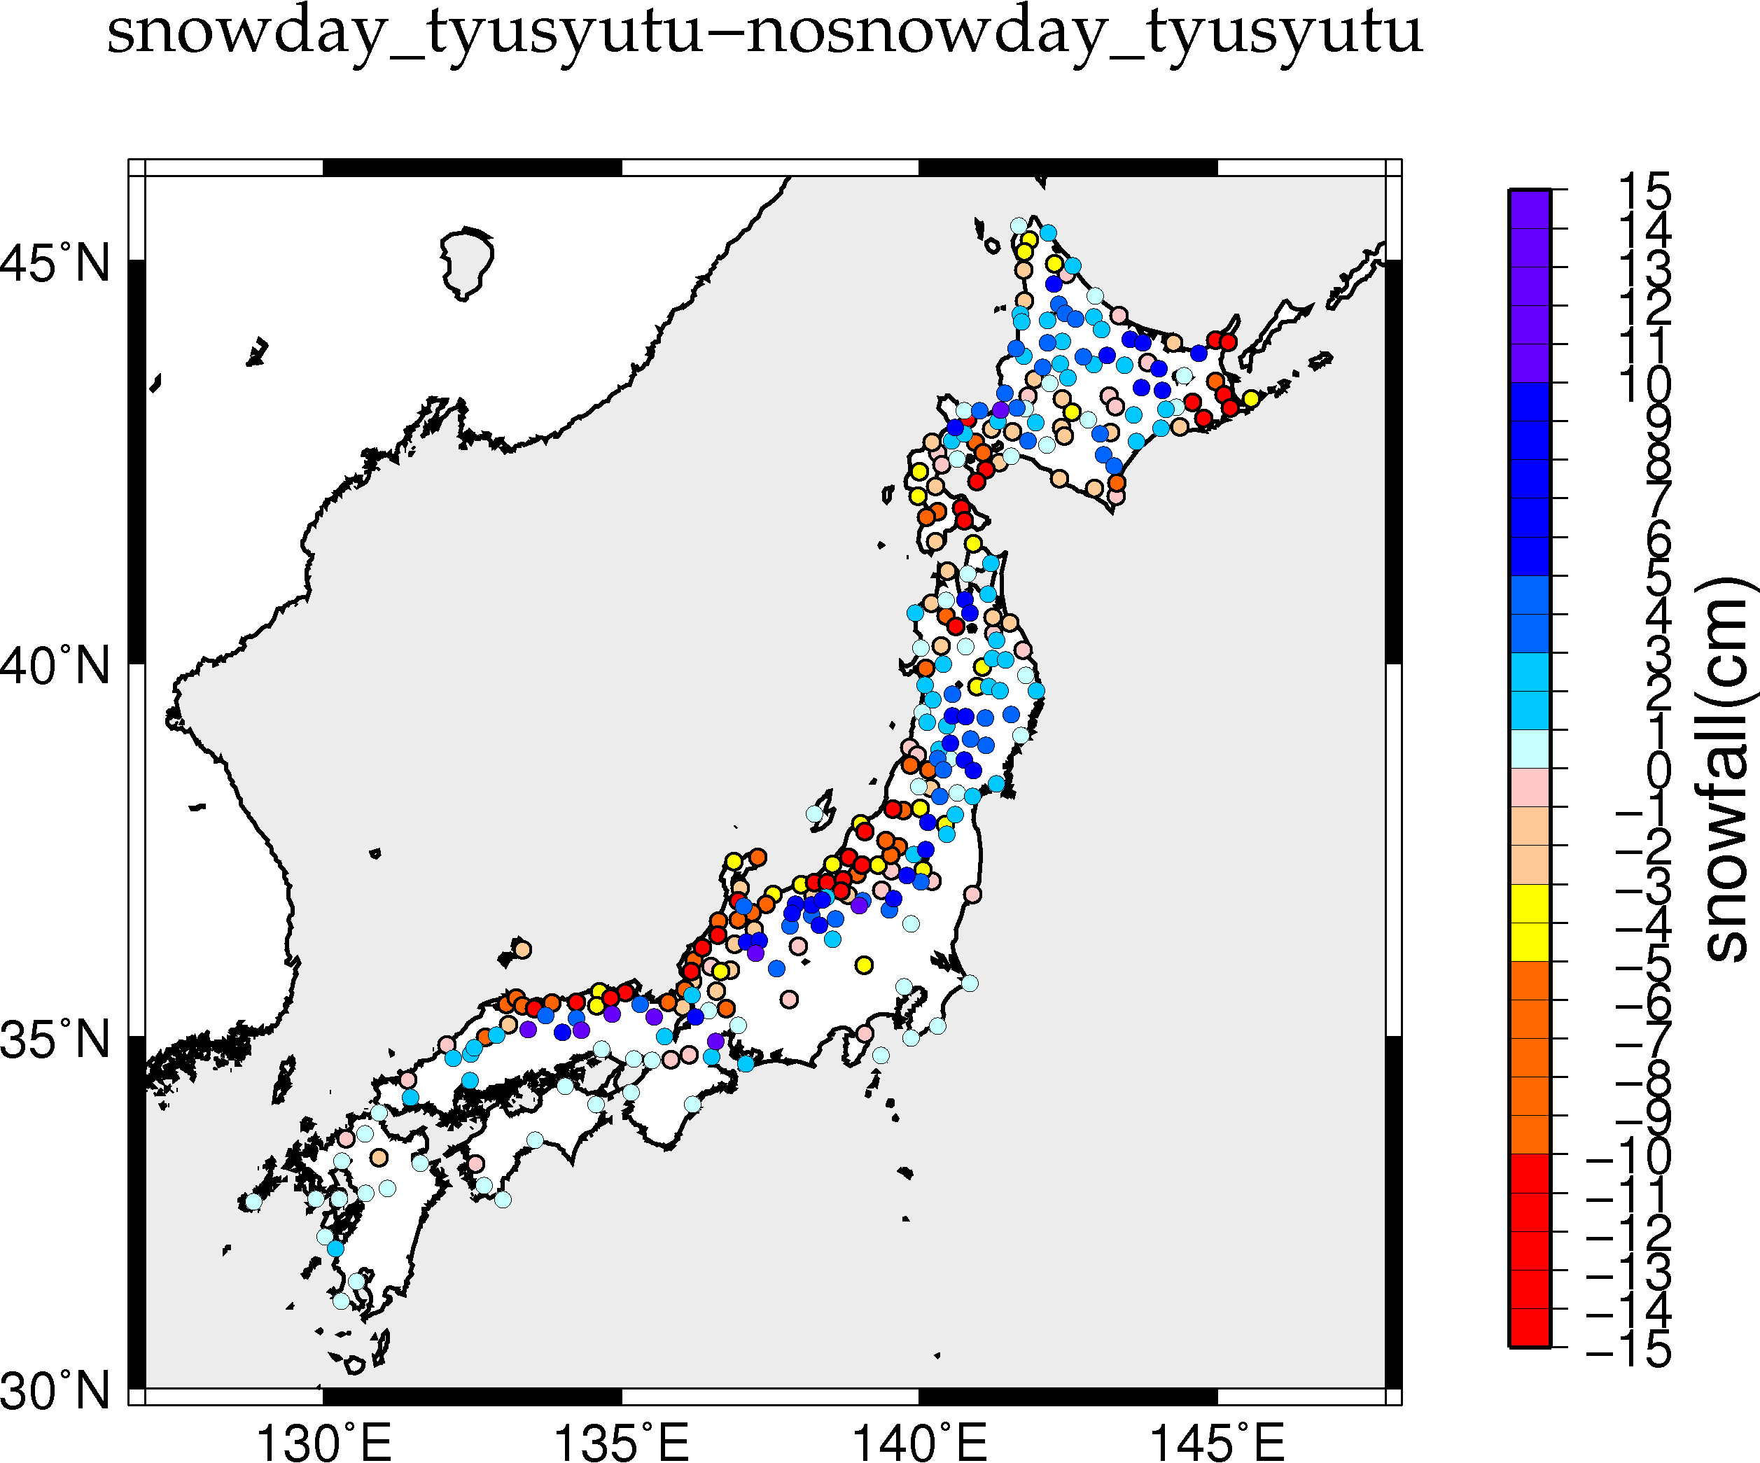
結果 抽出事例の確認
18/23
●どんな事例が抽出されたか(全国的な雪の降り方はどうか)
降雪有り
降雪無し
偏差図
（降雪あり-降雪なし）
Notes:
降雪なしっていう事例は四日市には降雪はないが、日本海側には雪降っている事例です。これは平均値だが、各事例を確認したところ同じ傾向でしたよ
差をとっても、降雪なしは一概に雪少ないわけではなくて、増えている場所もあれば減っている場所もある

Slide 22
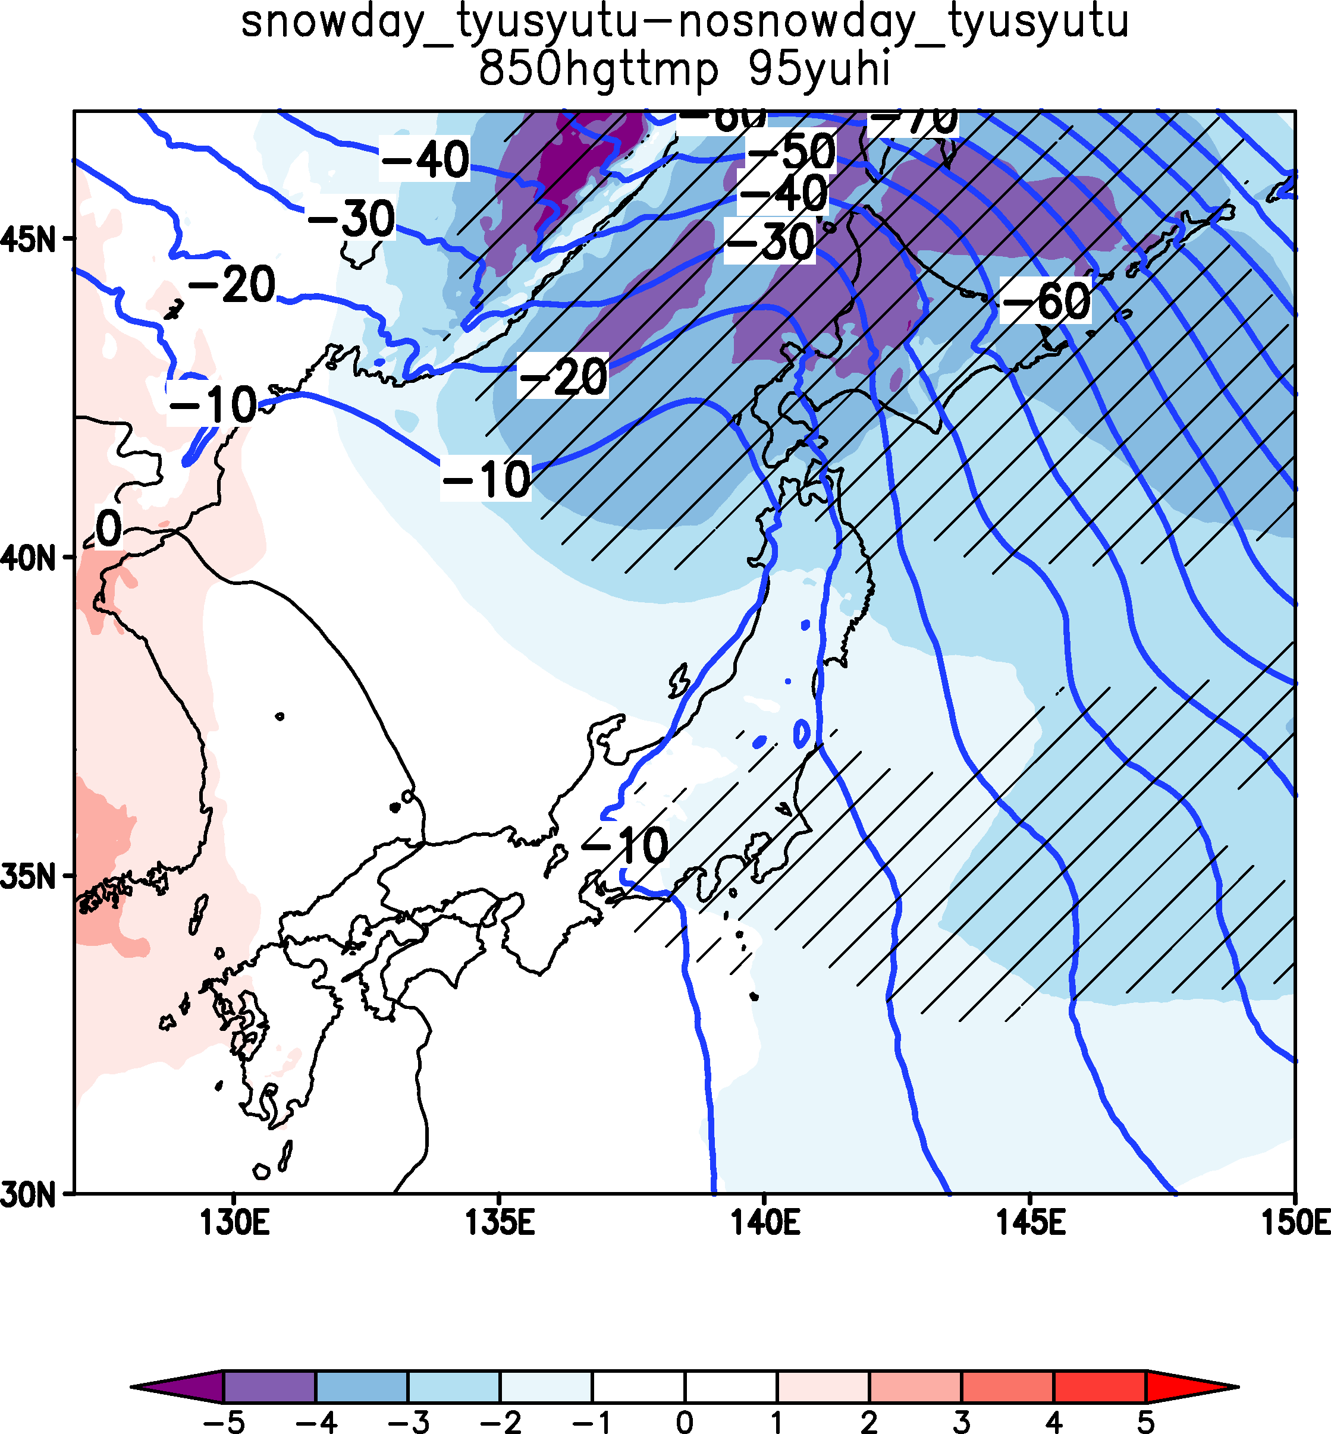
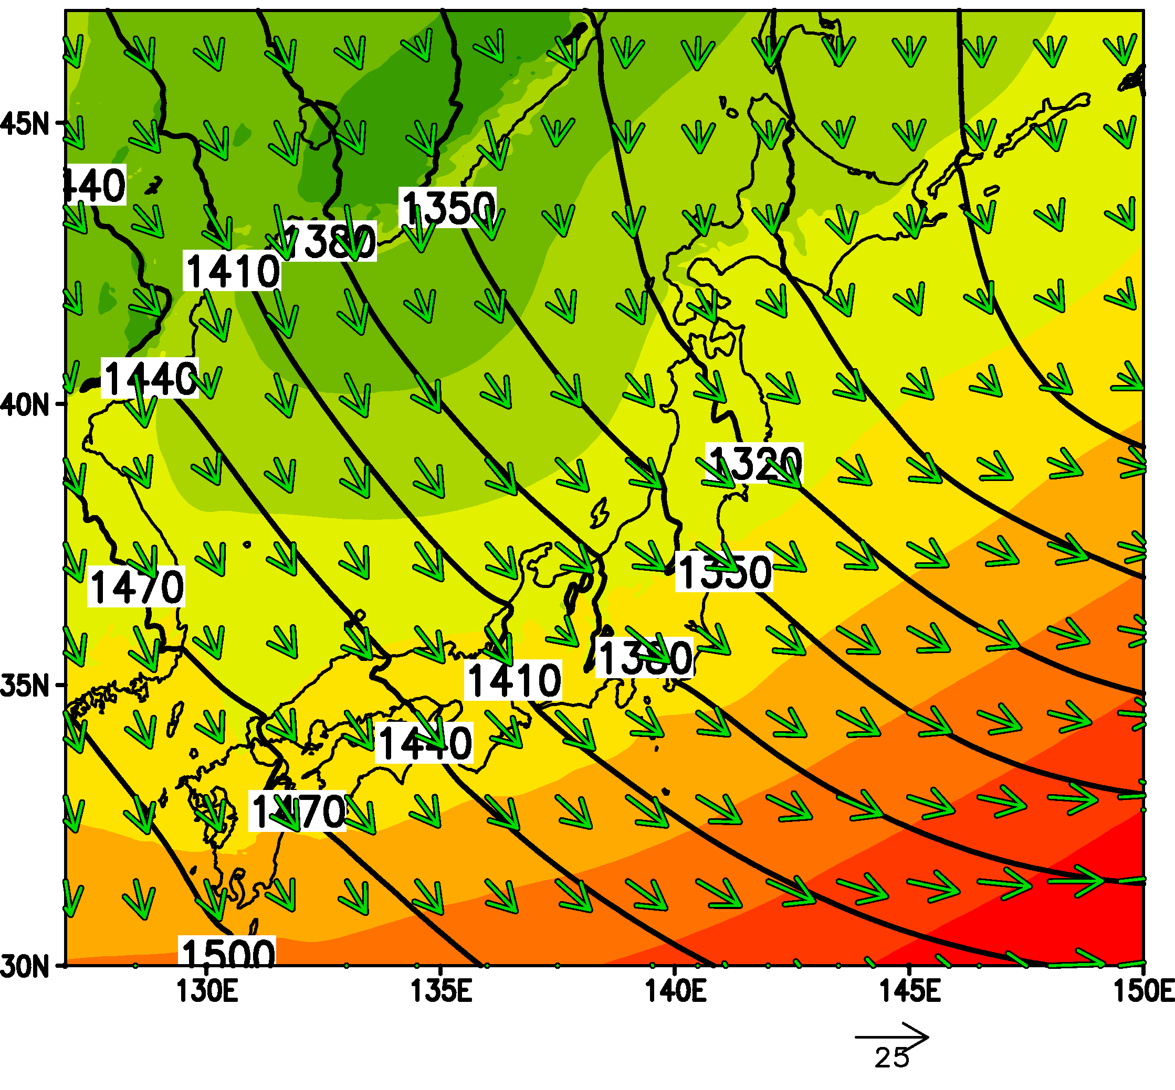
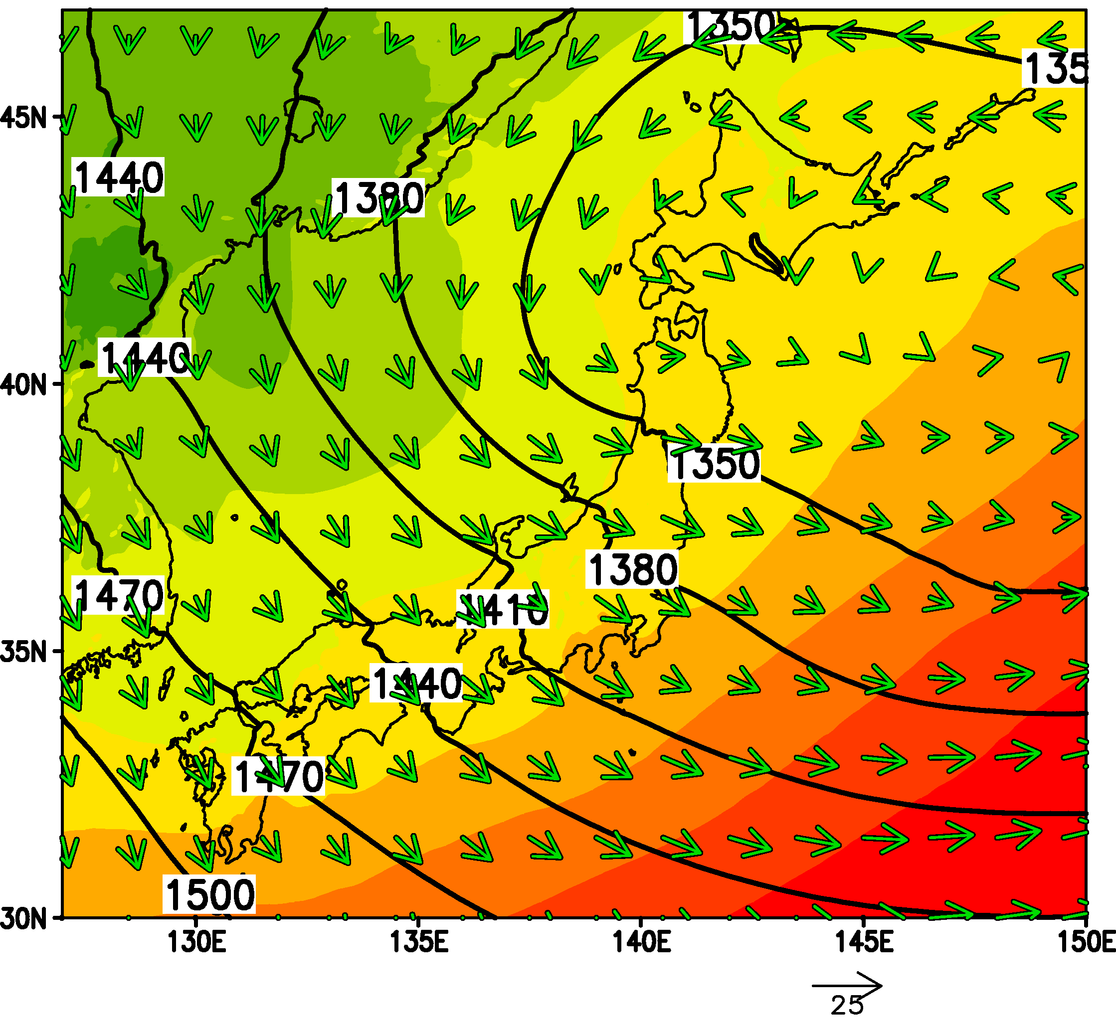
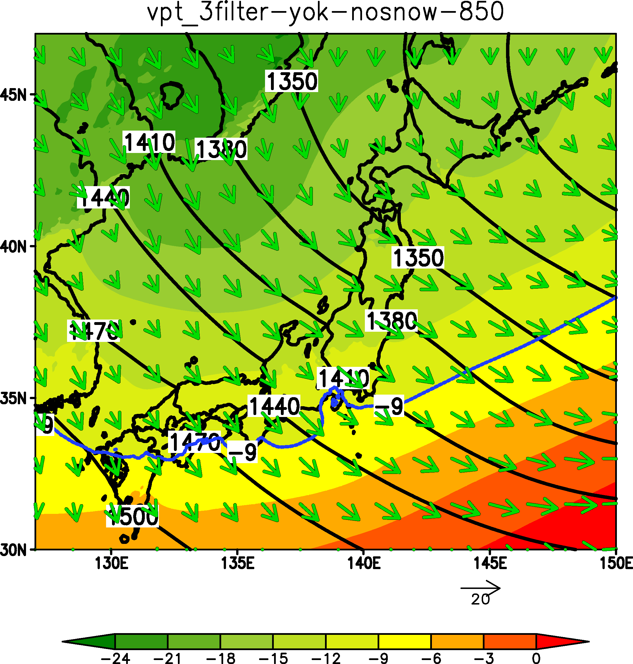
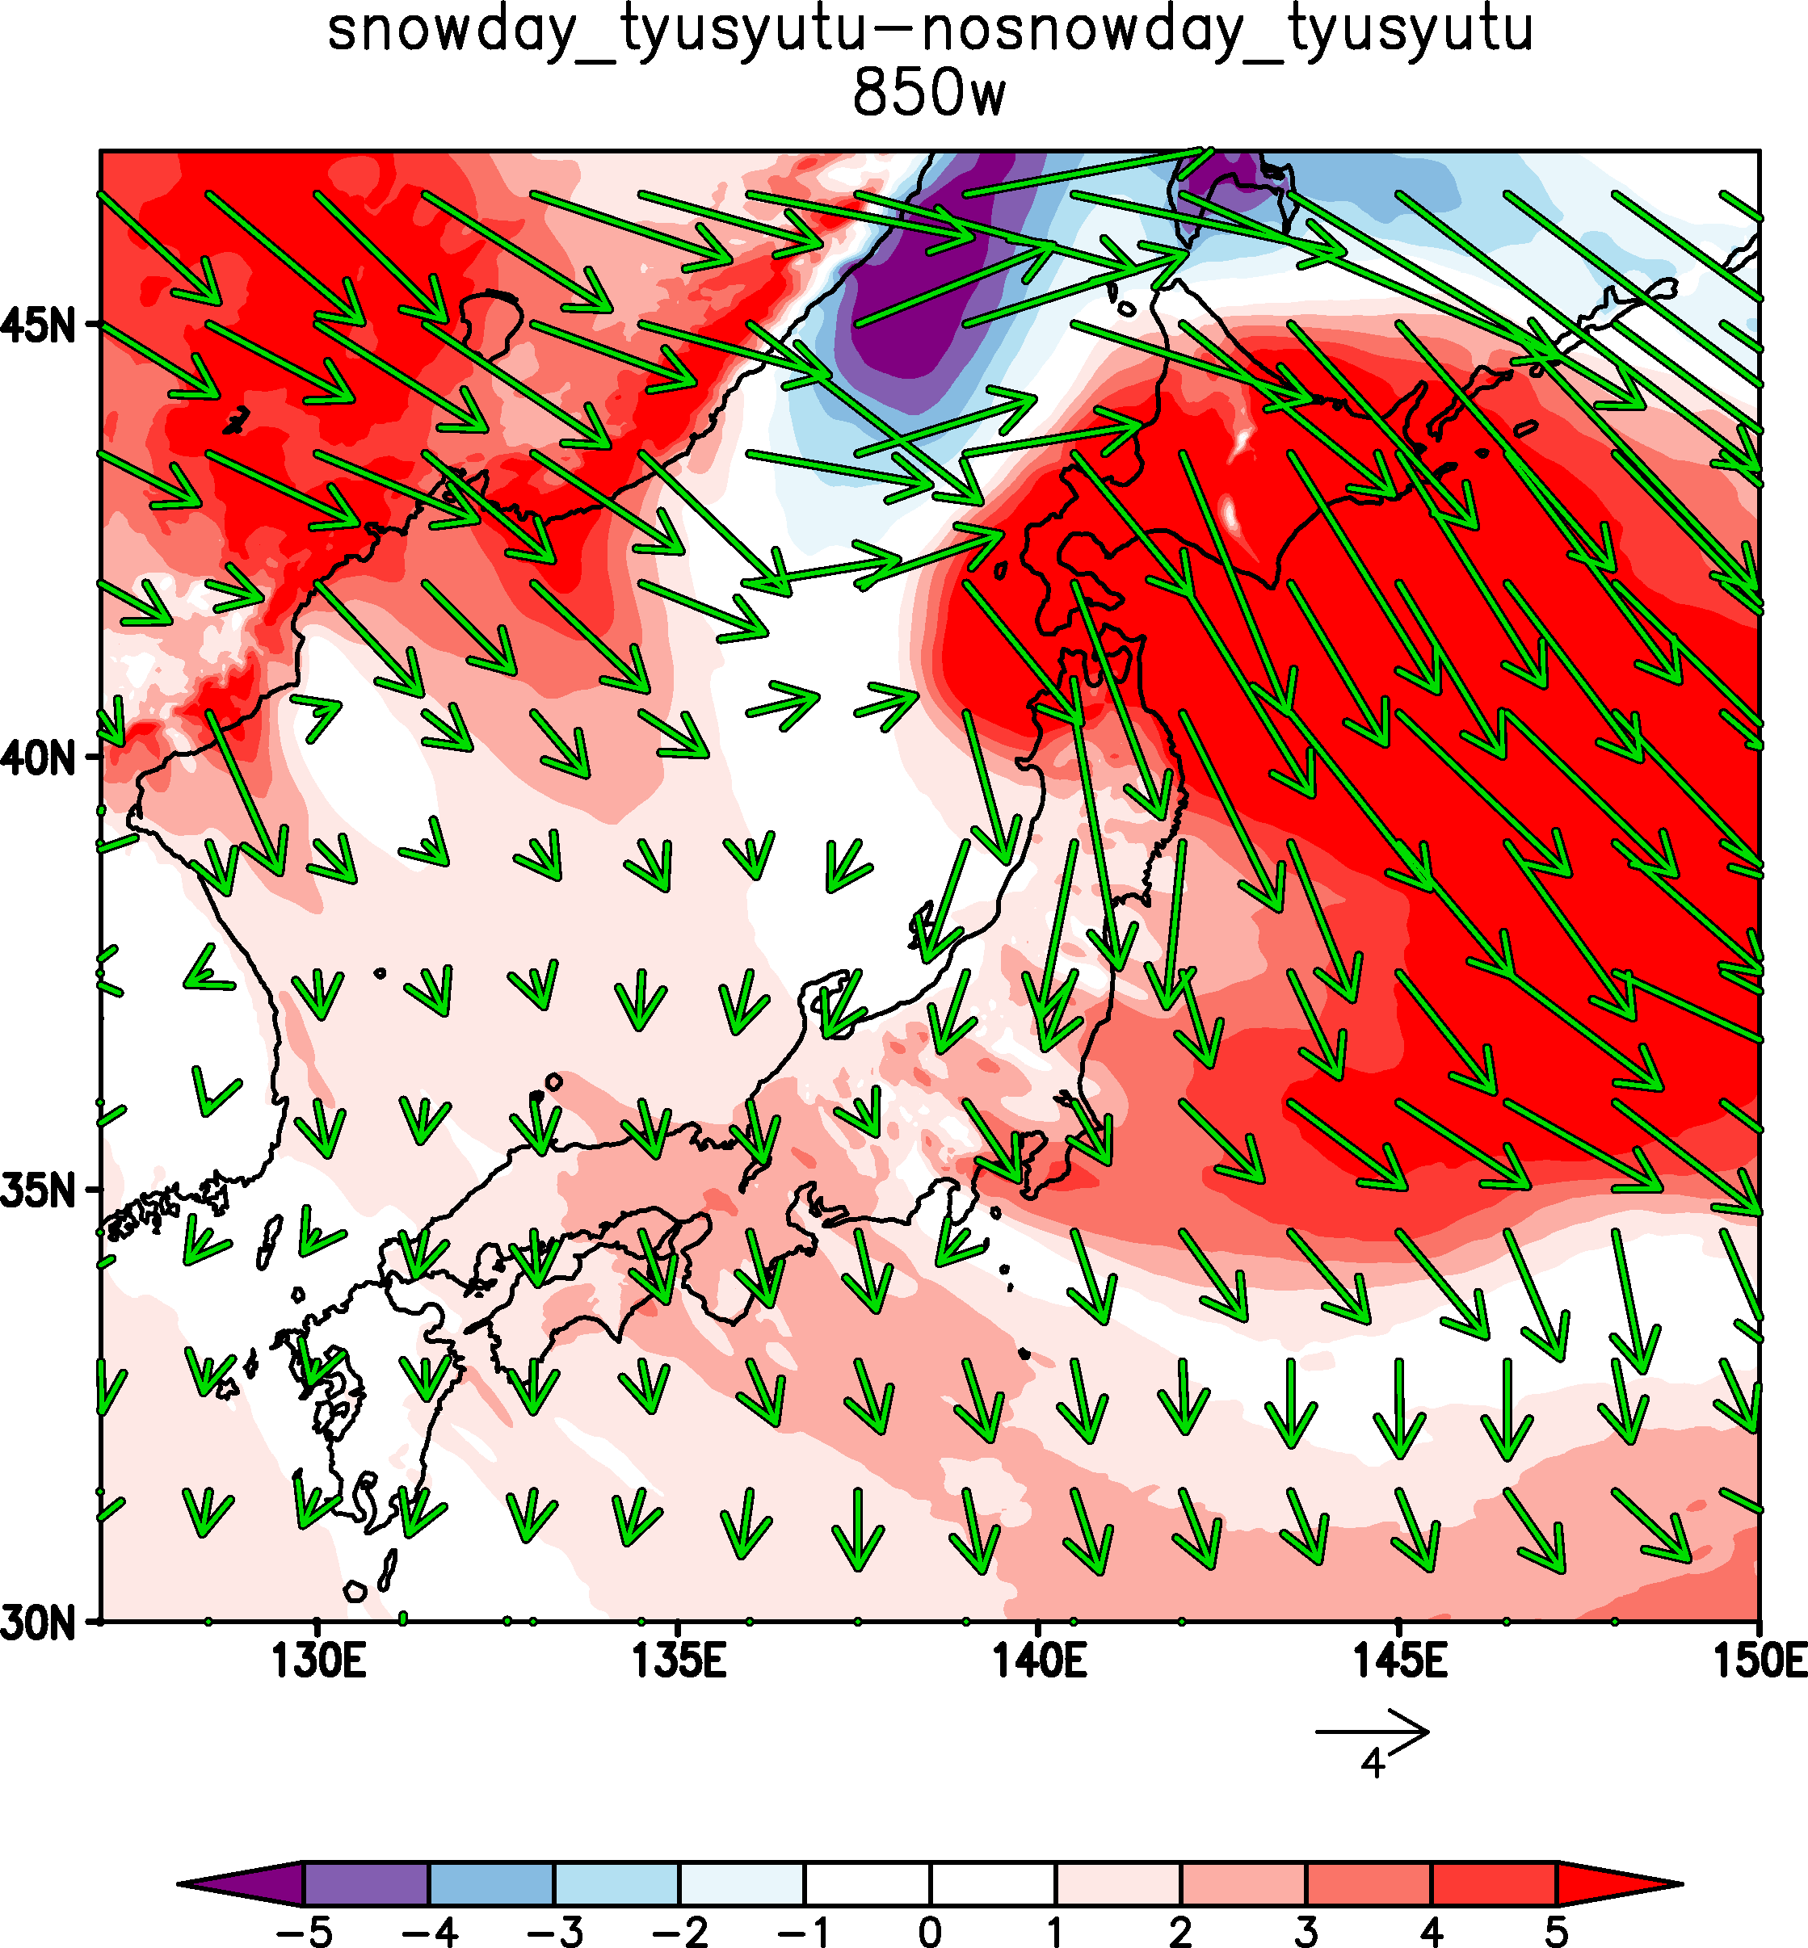
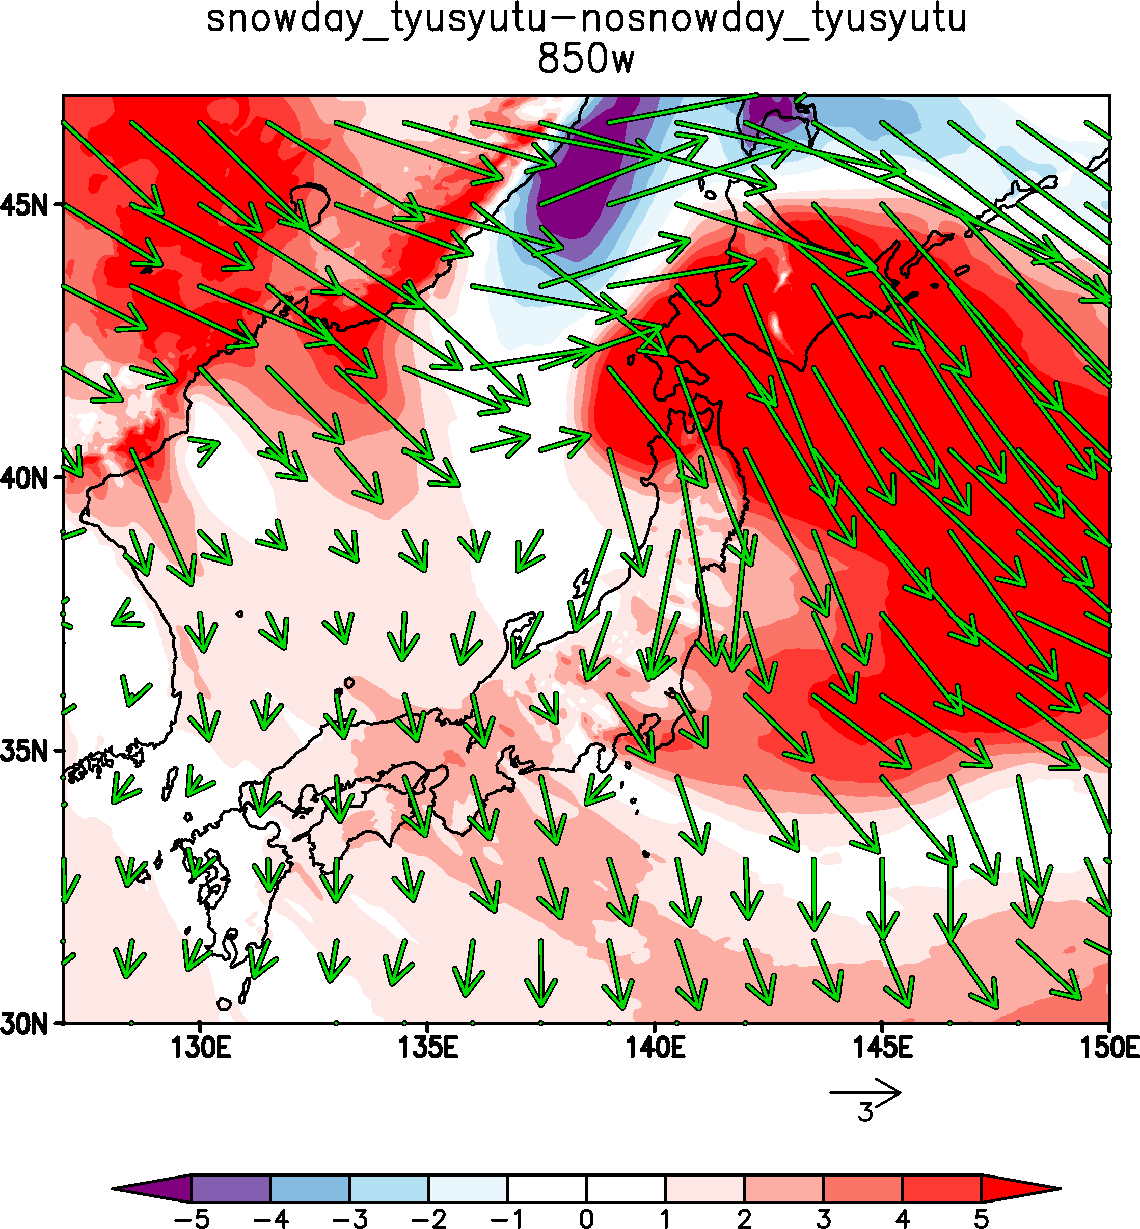
結果 抽出事例の確認
19/23
●どんな事例が抽出されたか(850hPa大気場)
偏差図(あり‐なし)
気温[℃](色)・ジオポテンシャル高度[m](等値線)
降雪有り
降雪無し
風向(ベクトル)・風速[m/s](色)
・大気的にはどちらも降雪が
起こってもおかしくない環境場
・三重県周辺の偏差も小さい
※合成図⇒色:気温[℃]，等値線:ジオポテンシャル高度(m)，ベクトル:風向風速(m/s)
偏差図⇒色:(上)気温[℃],(下)風速[m/s]，等値線:ジオポテンシャル高度(m) ，
ベクトル:風向風速(m/s)

Slide 23
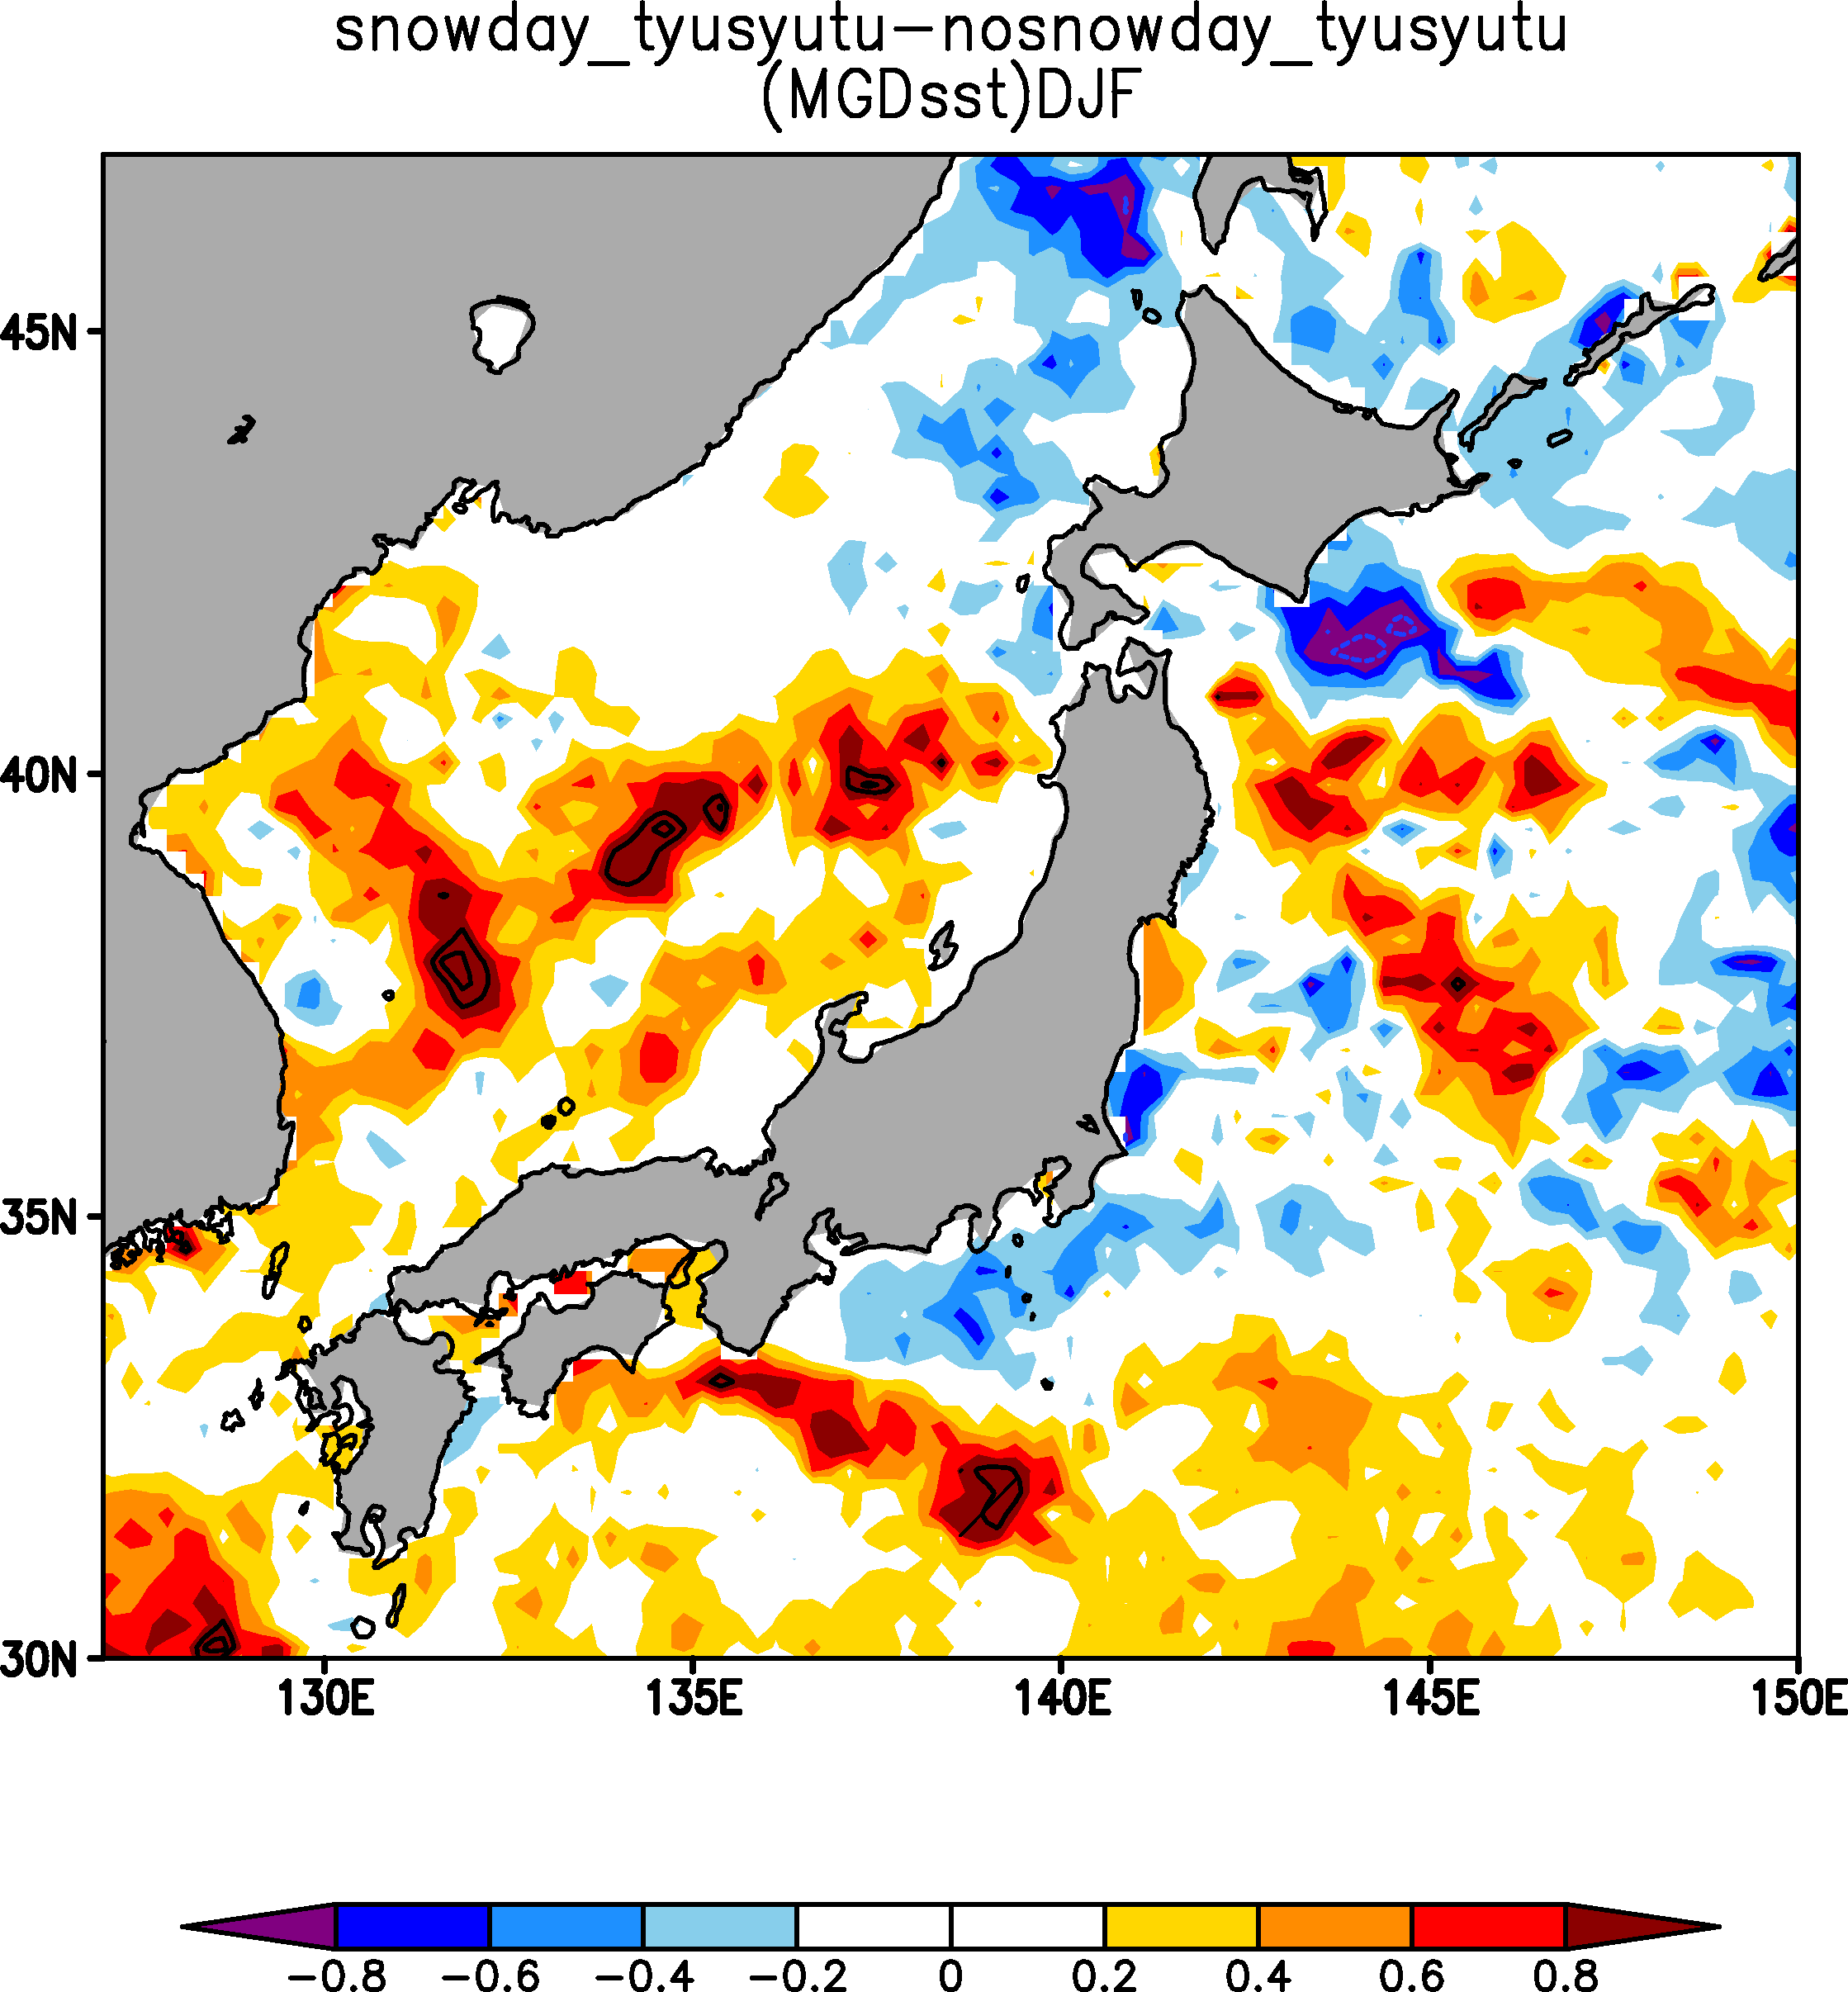
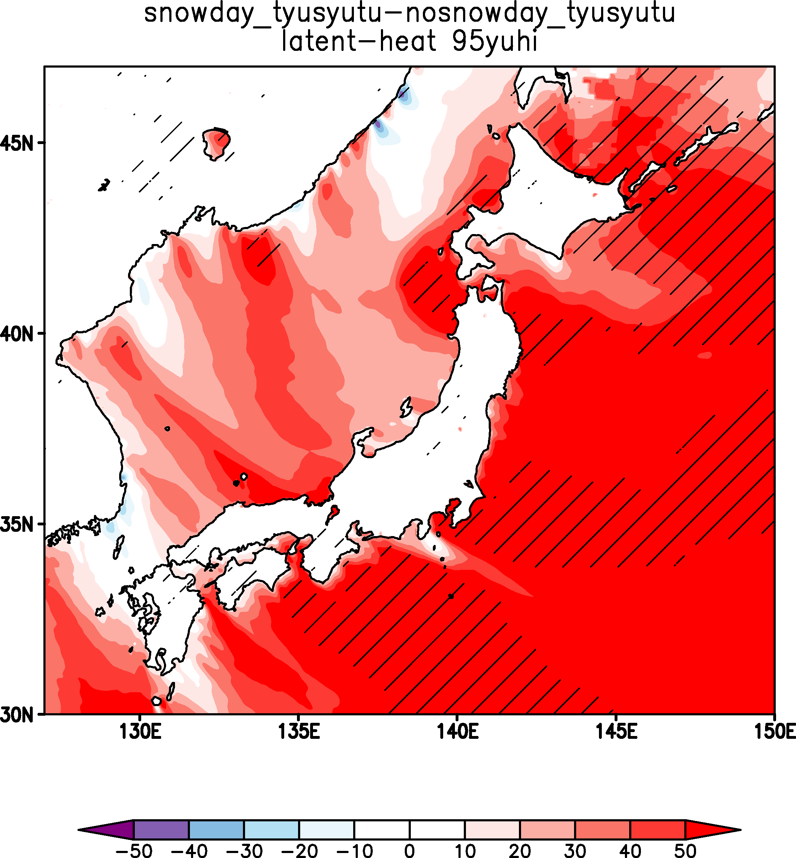
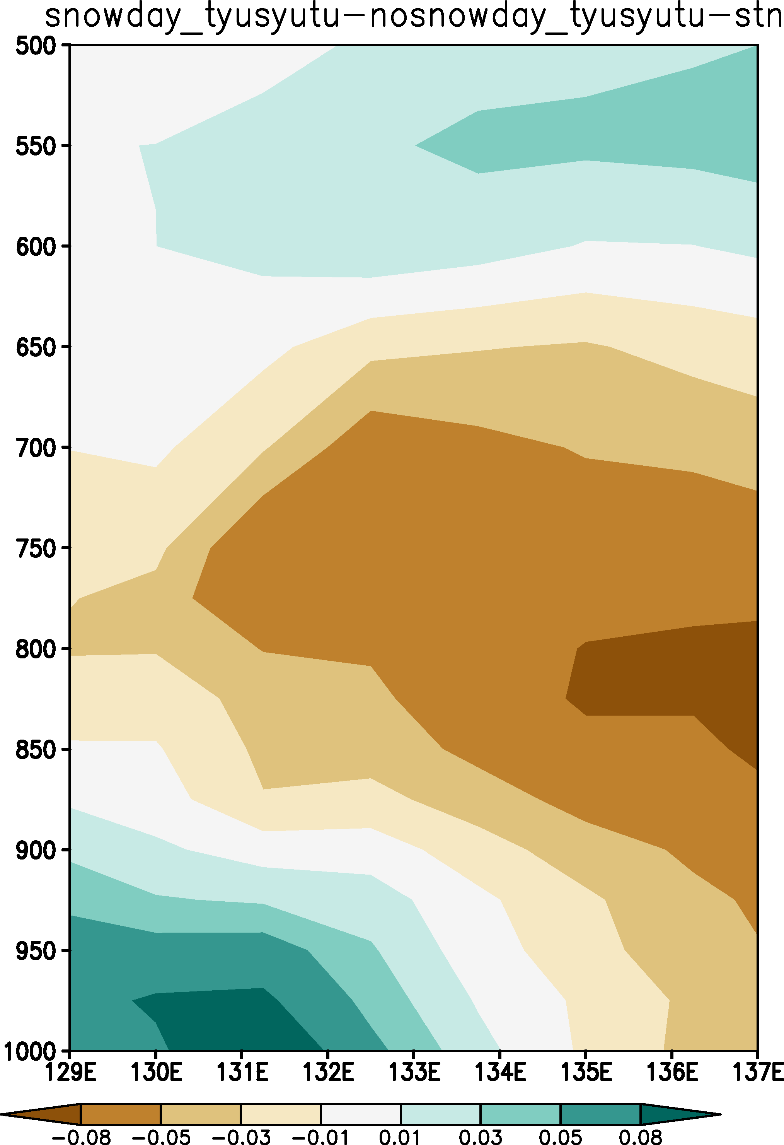
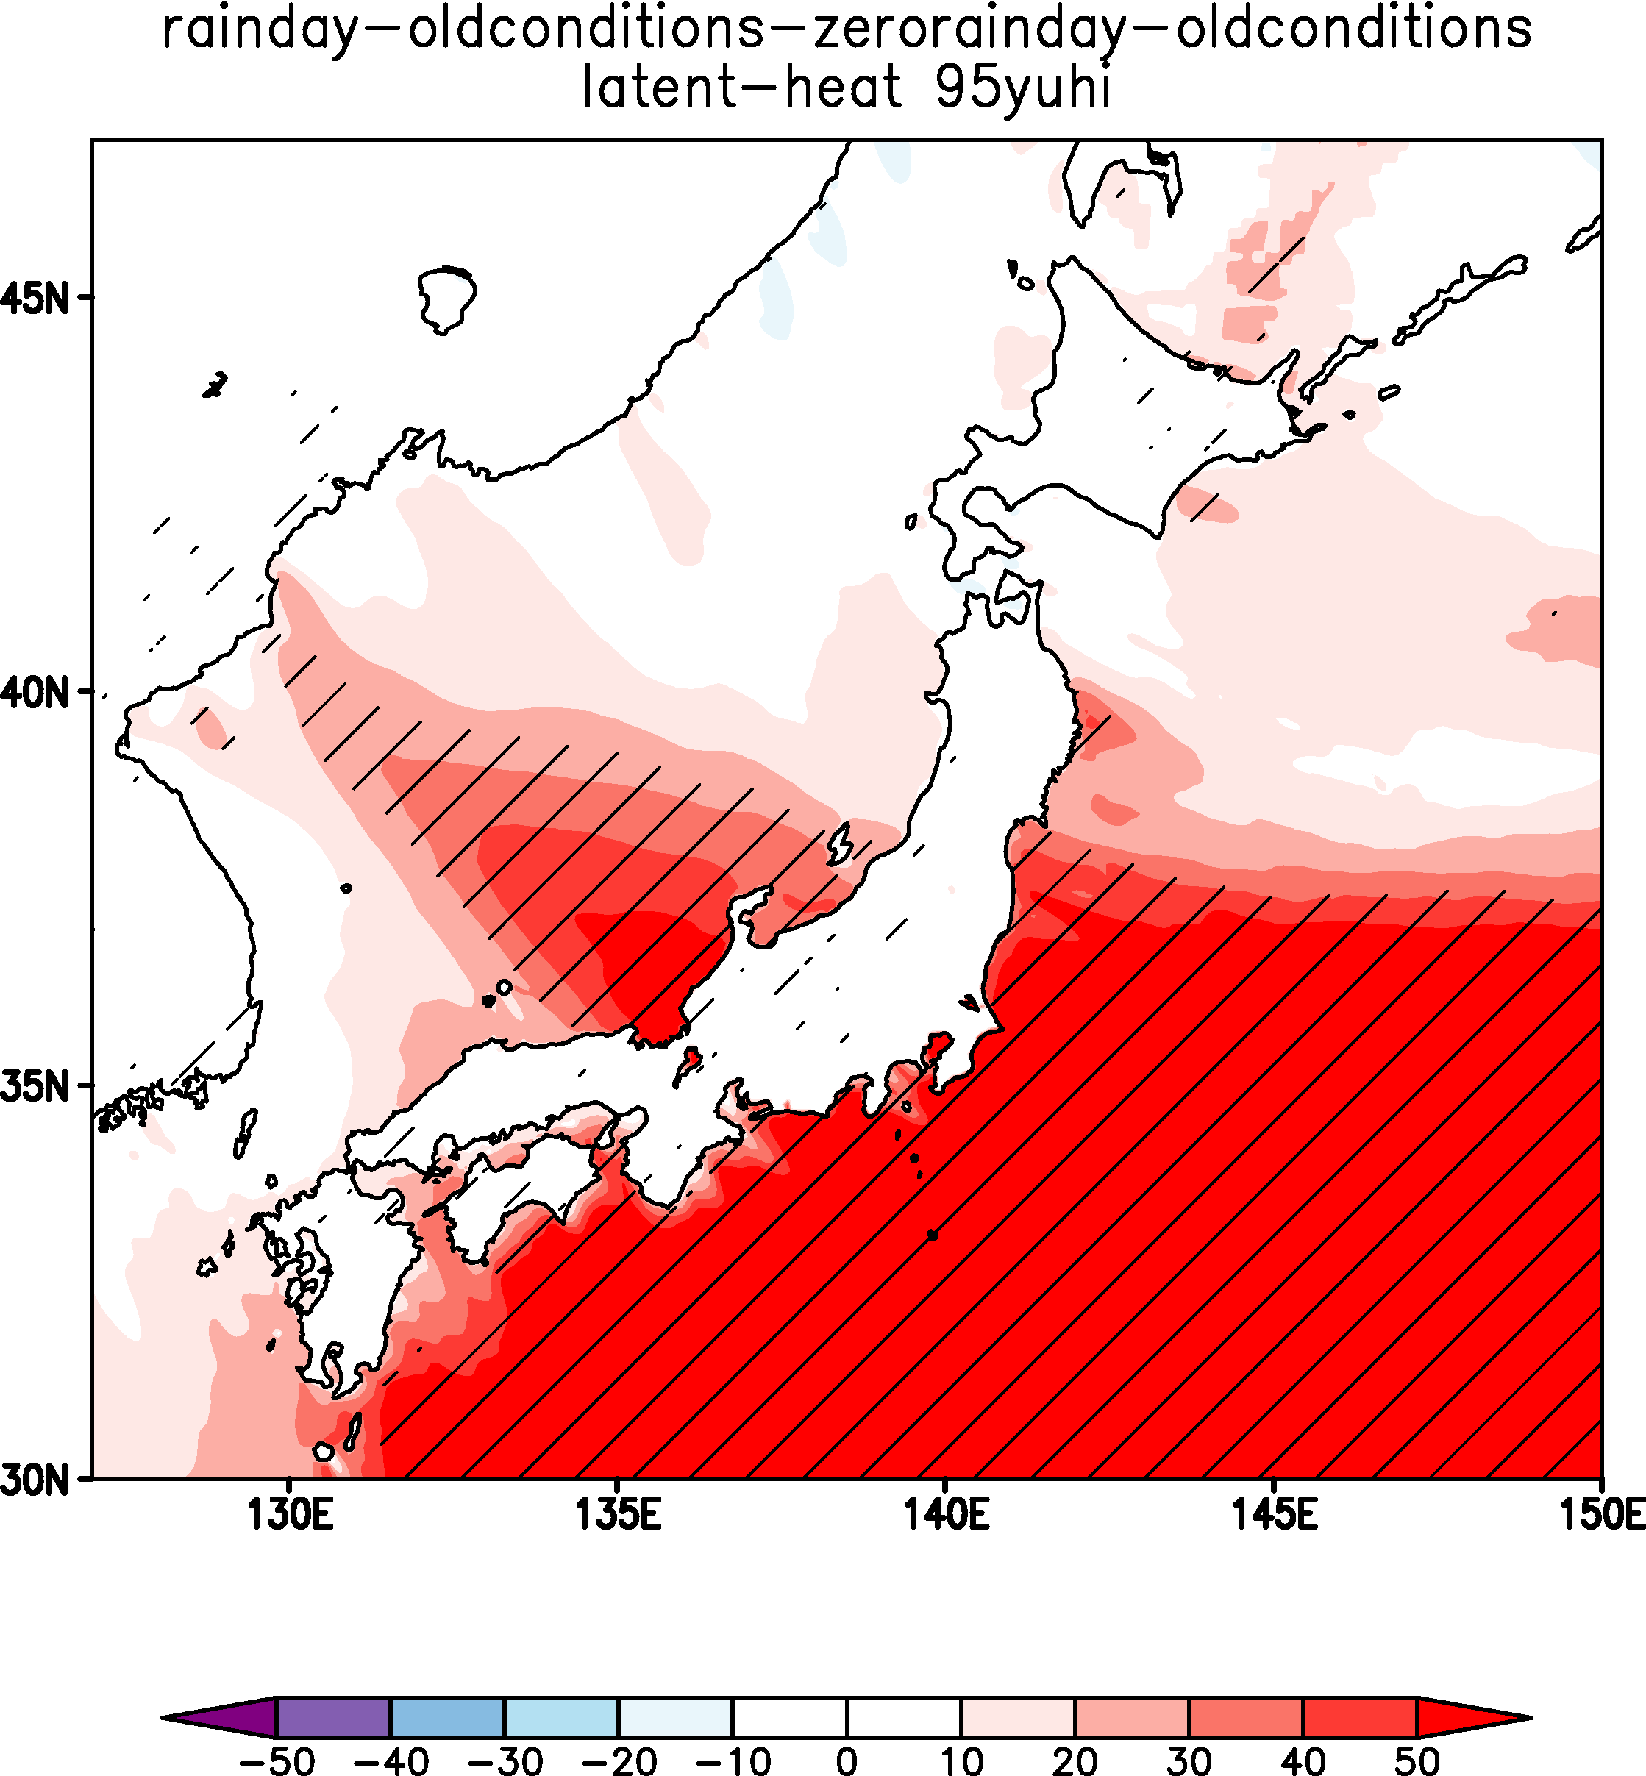
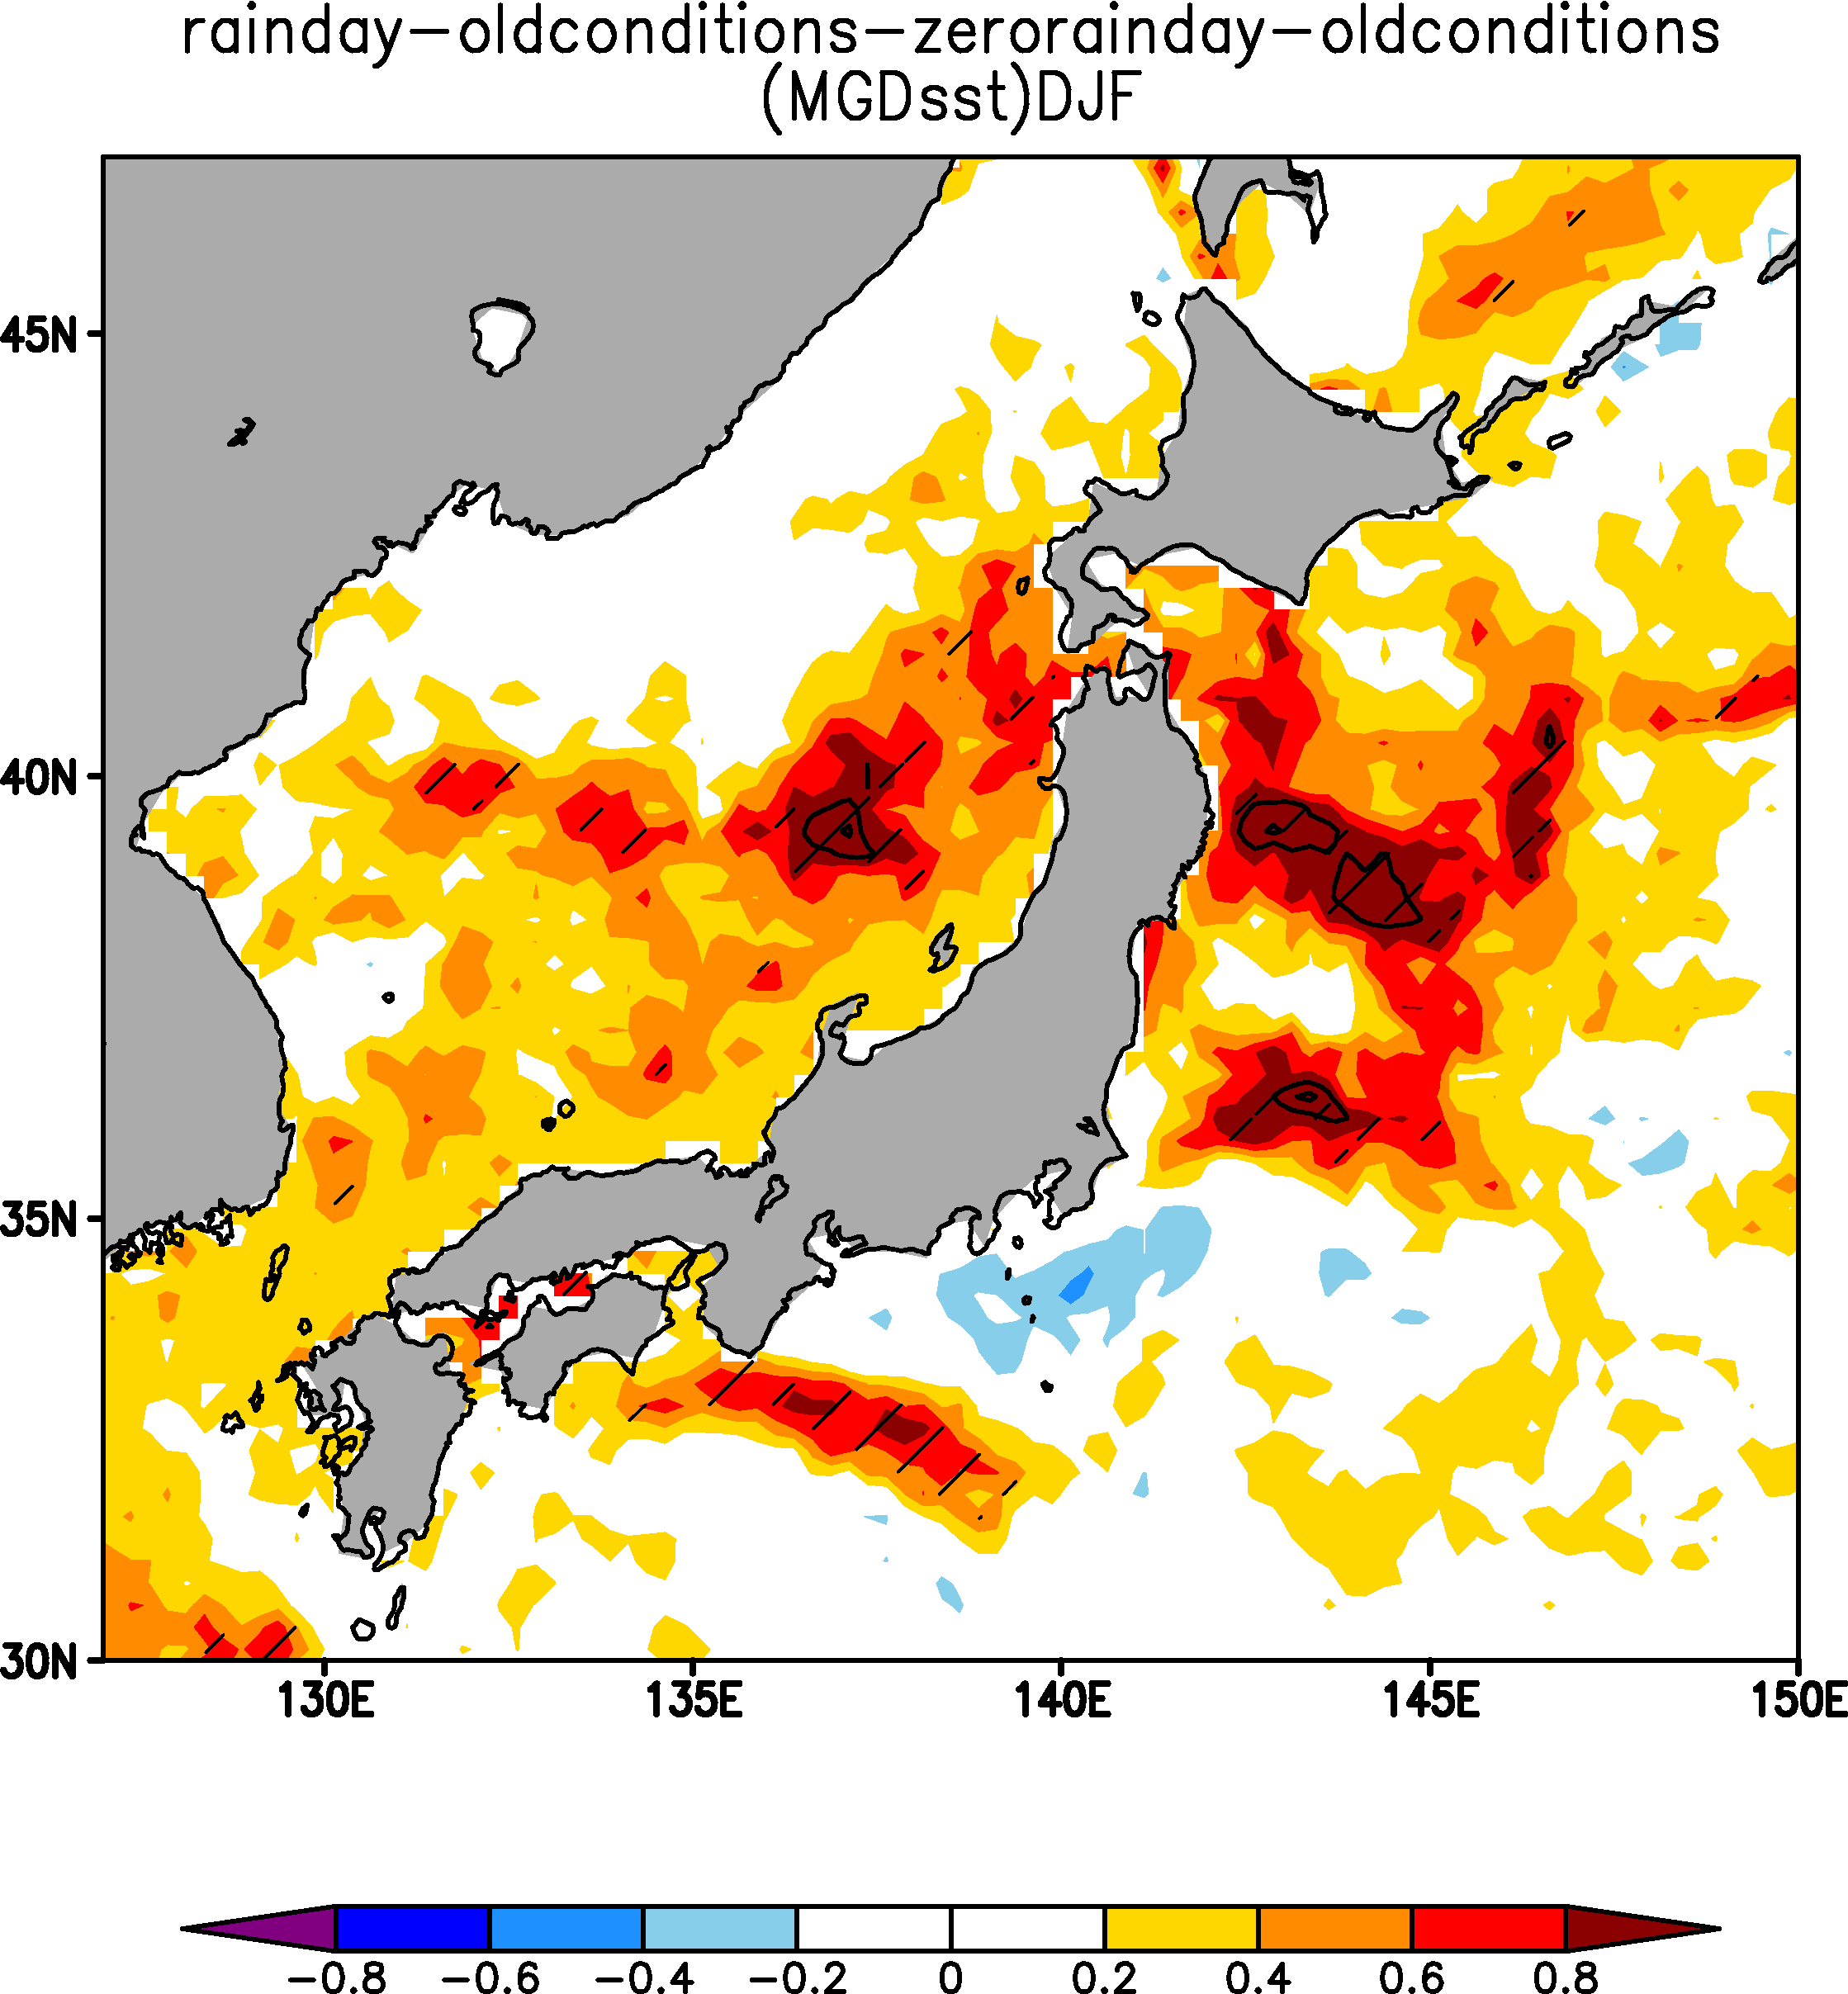
結果 降雪の有無による合成図偏差（ありーなし）
20/23
海面水温(℃)
潜熱フラックス(W/m²)
比湿(高度ごとに標準化済み)
←高さ
▶高温な海面水温が潜熱フラックスの正偏差を作り，
大気中の水蒸気を増加させている事を示唆
→雪の降りやすい環境場が作り出されている
→潜熱フラックスには海面水温だけではなく風による寄与もある為、
線形化して各項を比較する必要がある→
※斜線：信頼係数95%以上
Notes:
～～～～～～～～～～～～～～～
比湿の高度経度断面図を示す
海面水温の正の領域がみられた37°で断面を取った断面図になります
比湿は高度が高くなるにつれて、値が小さくなるので、この図は高度ごとに標準化をしてあります
この図を見ると、131度あたりの地上付近に極大があることが分かります
~~~~~~~~~~~~~~~~~~～

Slide 24
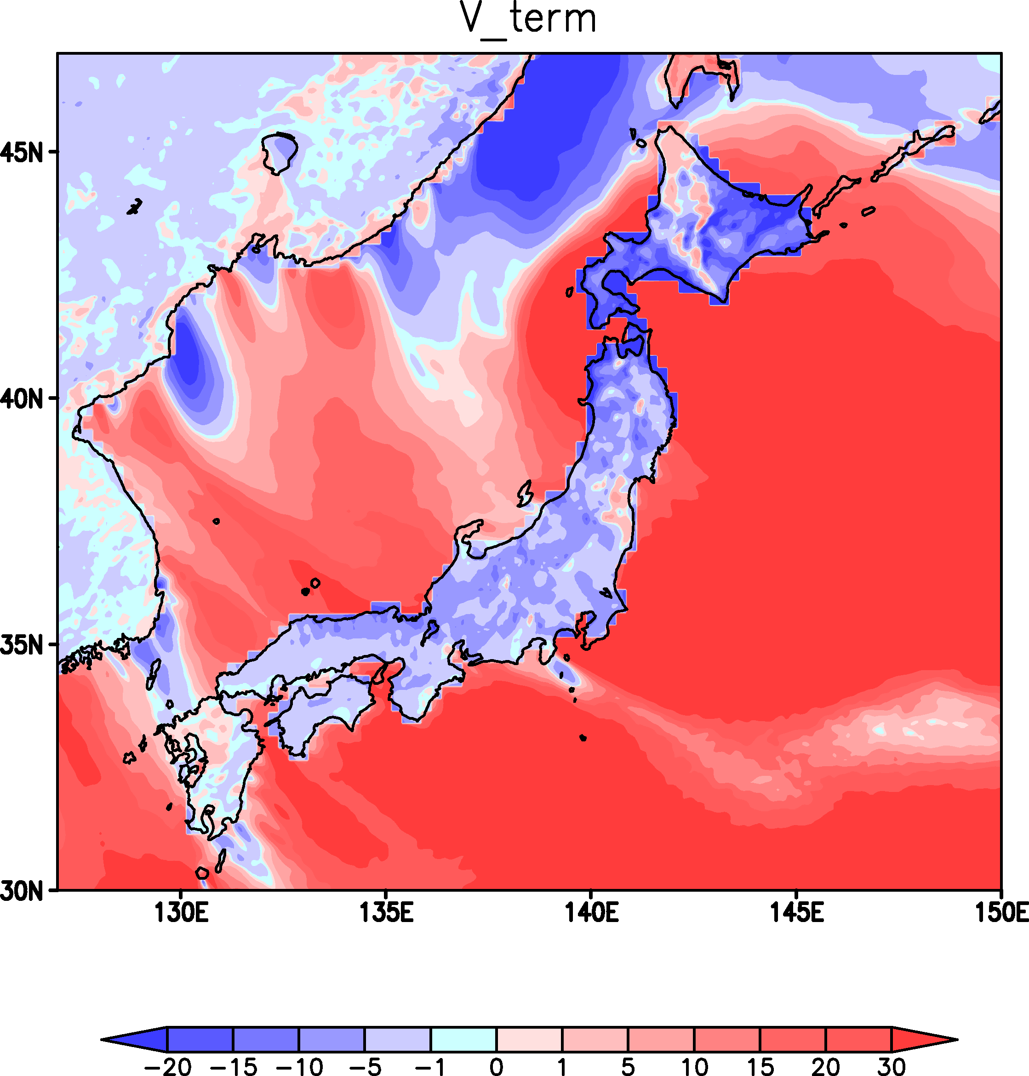
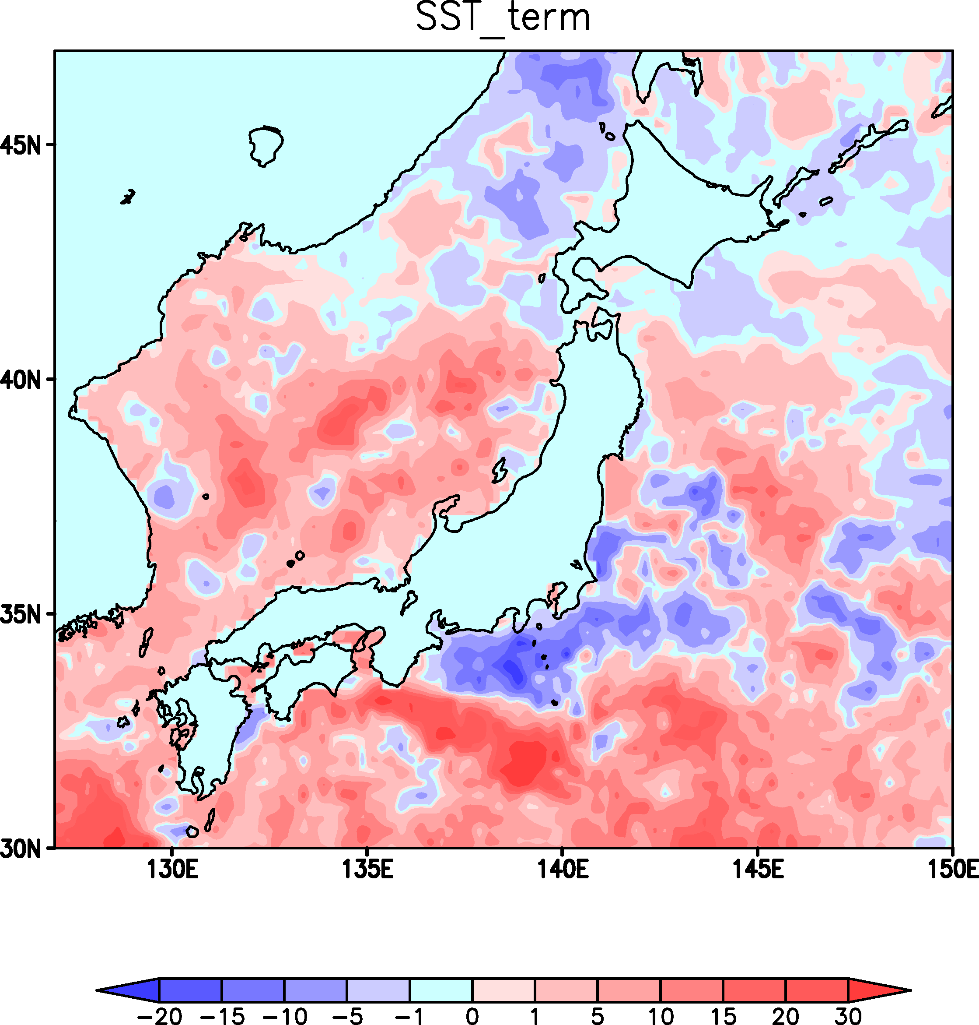
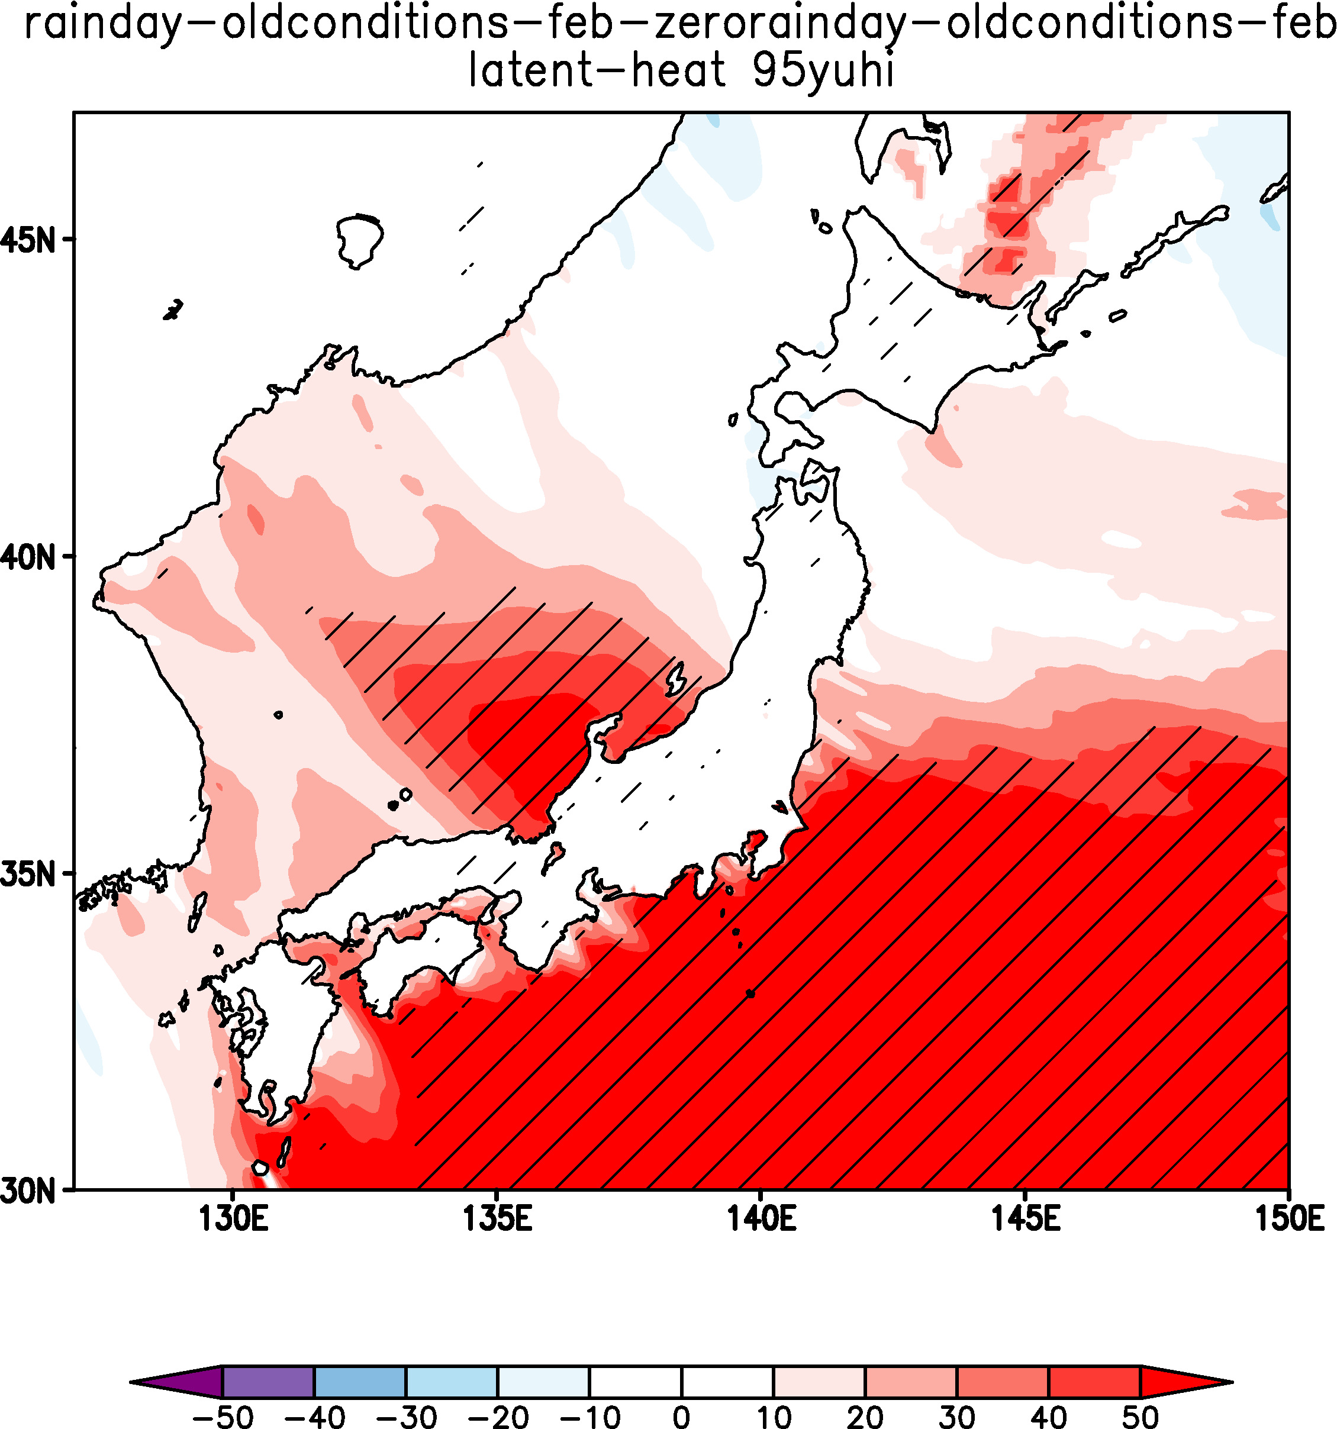
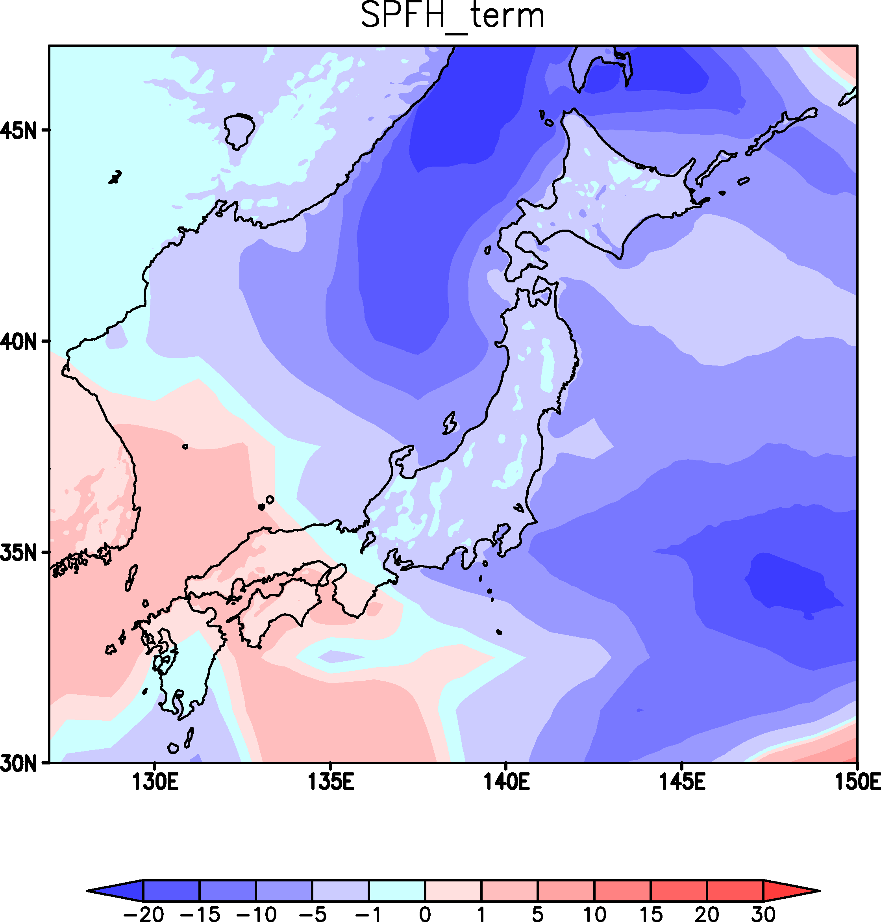
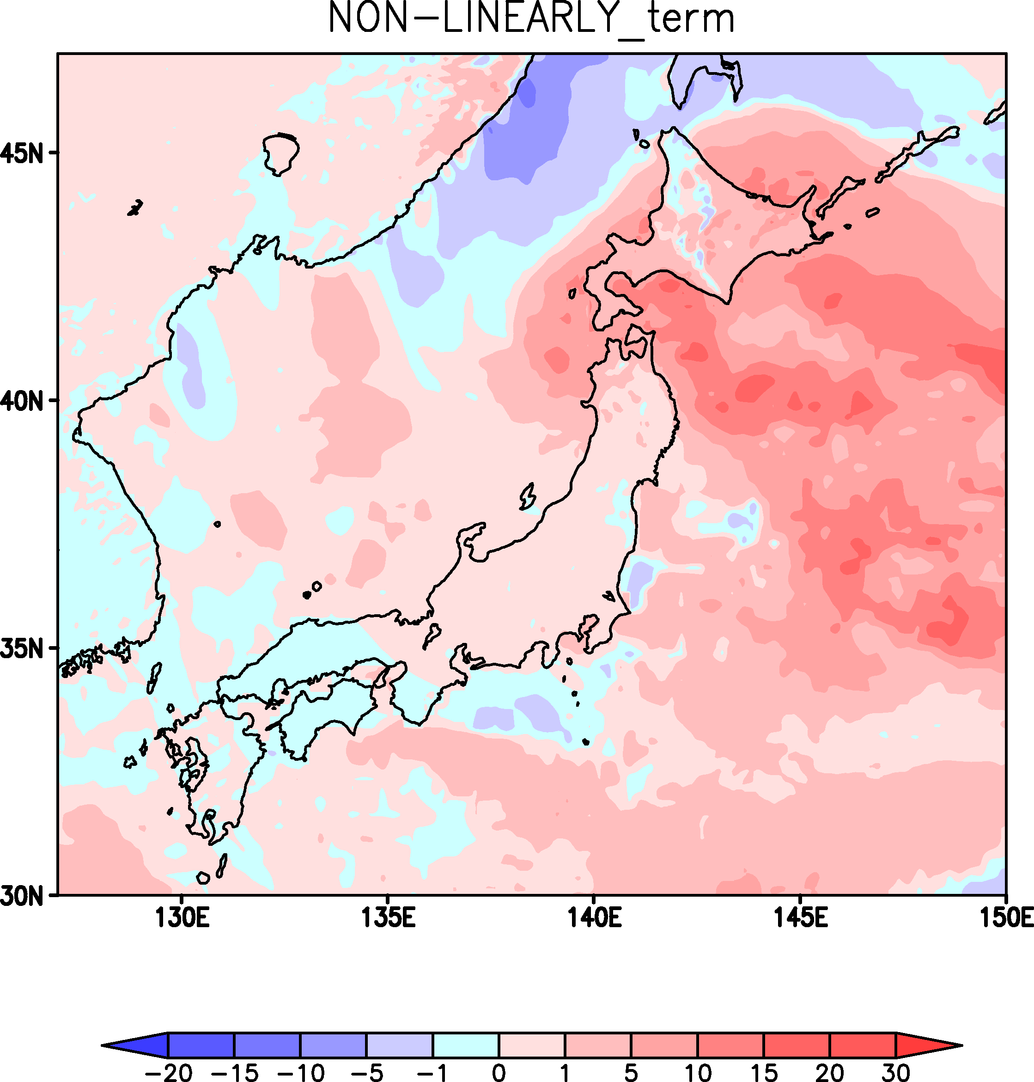
結果 海面水温による寄与の割合を探る為の潜熱フラックス偏差の線形化
21/23
潜熱フラックスを表すバルク式 : 𝑄 = 𝜌𝑎𝐿𝐶𝐸𝑊{𝑞𝑠(𝑇𝑆) − 𝑞𝑎 }
W’ : 風速偏差（ありーなし）
W ̅ : 風速平均（なし）
qs(Ts) : 海面水温Tsに対する飽和比湿
qa : 2m比湿
線形化 :
𝑄′ = 𝜌𝑎𝐿𝐶𝐸 {𝑊′(𝑞 ̅𝑠−𝑞 ̅𝑎) + 𝑊 ̅𝑞𝑠′(𝑇𝑆′) − 𝑊 ̅𝑞𝑎′ + 𝑊′(𝑞𝑠′−𝑞𝑎′ )}
風速項(65.1%)
海面水温項(27.2%)
潜熱フラックス偏差
比湿項(5.3%)
非線形項(2.4%)
▶海面水温による寄与は
全体の約3割

Slide 25


後半まとめ・イメージ図
22/23
日本海海面水温が高い時に降雪が起こりやすい
高い海面水温
海から大気へ多量の
潜熱フラックス
Warm
大気中の水蒸気が増加
(雪の降りやすい環境場)
条件を満たす大気側の環境が降雪をもたらす

Slide 26




後半まとめ・イメージ図
22/23
日本海海面水温が高い時に降雪が起こりやすい
高い海面水温
寒
海から大気へ多量の
潜熱フラックス
大気中の水蒸気が増加
(雪の降りやすい環境場)
条件を満たす大気側の環境が降雪をもたらす
Notes:
SSTはあくまで3割
トリガーは大気でSSTはその強度

Slide 27
全体のまとめ
23/23
三重県北部への降雪に関する先行研究の課題
●事例研究のみ
●日本海海面水温との関係は述べられていない
本研究の結果
▶統計的な降雪の
起こりやすさを示した
▶日本海海面水温が高い時に
降雪が起こりやすい
気温の頻度分布(折れ線)と降雪確率(棒)
700hPa気温
▶大雪を抽出する
より良い条件を作成した
本研究で設定した
条件
① 三重県北部上空700hPa面の気温が-20℃以下であること
② 若狭湾上空850hPa面の風速が10m/s以上であること
③ 若狭湾上空850hPa面の風向が40°～70°であること
Notes:
降雪の頻度確率分布図を作成し，統計的な降雪の起こりやすさを図を持って示した．
上記の図を活用し条件を作成した。事例抽出をおこなうと、先行研究の条件よりも平均降雪量が増加した。また、降雪なし事例の抽出も大幅に減少した。
よって本研究で使用した条件が四日市の大雪を抽出するより良い条件であると考えられる
SSTとの関係に関しては、高い時に降雪起こりやすいだろう。
ただし、その寄与は3割ほどで、あくまで降雪のトリガーとなるのは大気です。
SSTはその強弱を決めるのにかかわっていると考えるのがいいとおもっちる

Slide 28
参考・引用文献
Kawase,H.,Sasai,T.Yamazaki,R.Ito,K.Dairaku,S.Sugimoto,H.Sasaki,A.Murata,and M.Nosaka，2018:Characteristics of Synoptic Conditions for Heavy Snowfall in Western to Northeastern Japan Analyzed by the 5-km Regional Climate Ensemble Experiments.J.Meteor.Soc.Japan,96,No2,161-178
Hiroshi G. TAKAHASHI,Noriko N.ISHIZAKI,Hiroaki KAWASE,Masayuki HARA,Takao YOSHIKANE,XieyaoMA,Fujio KIMURA,2013: Potentialimpact of Sea Surface Temperature on Winter Precipitation over the Japan Sea Side of Japan:A Regional Climate Modeling Study.J.Meteor Soc.Japan,91,No. 4, pp. 471-488
T.Sato,S.Sugimoto,2013:A numerical experiment on the influence of the interannual variation of sea surface temperature on terrestrial precipitation in northern Japan during the cold season. Water Resources Research, 49(11), 7763 –7777
S. Sekizawa, T. Miyasaka, H. Nakamura, A. Shimpo, K. Takemura, S. Maeda,2019: Anomalous moisture transport and oceanic evaporation during a torrential rainfall event over western Japan in early July 2018. Scientific Online Letters on the Atmosphere, 15A, 25-30
藤吉康志，藤田岳人，小尻利治，寳馨，武田喬男，池田繁樹，1991：複雑山岳地形が風下の降雪分布に及ぼす効果ｰ濃尾平野を例としてｰ天気, 43, 391-408
深津林，1963:レーダーエコーより見た東海・北陸地方の雪しぐれについて，天気，10，373-377
河村武，1964:日本における冬の天気分布の総観気候学的解析，地理学評論，37，64-78
仁科淳司，1984:冬季季節風下における中部日本周辺の雲分布に与える地形効果，地理学評論，57，329-348
浅井冨雄，1993:1992年度日本気象学会秋季大会シンポジウム「“都市の豪雪”-ここまできた降雪の観測と予測」の報告 4．冬季日本海上に発生する帯状雲と小低気圧の数値実験，天気，40，388-392
二宮洸三，1993:1992年度日本気象学会秋季大会シンポジウム「“都市の豪雪”-ここまできた降雪の観測と予測」の報告 5．降雪をもたらすmeso-αscale lowを含むmulti-scale process，天気，40，392-400
Kayaba．N.，T．Yamada，S．Hayashi，K．Onogi，S．Kobayashi，K．Yoshimoto，K．Kamiguchi，and K．Yamashita，2016：Dynamical Regional Downscaling Using the JRA-55 Reanalysis（DSJRA-55）．SOLA，12，1-5
Kobayashi, S., Y. Ota, Y, Harada, A. Ebita, M. Moriya, H. Onoda, H. Kamahori, C. Kobayashi, H. Endo, K. Miyaoka, and K. Takahashi, 2015: The JRA-55 Reanalysis: General Specifications and Basic Characteristics,J. Meteor. Soc.Japan., 93, 5-48.
栗原幸雄，桜井敏之，倉賀野連，2006:衛星マイクロ波放射計，衛星赤外放射計及び現場観測データを用いた全球日別海面水温解析，測候時報，73，S1-S18
地域気象観測システム（アメダス）（http://www.jma.go.jp/jma/kishou/know/amedas/kaisetsu.html）
国土地理院（https://maps.gsi.go.jp/#7/42.265440/139.295656/&ls=relief&disp=1&lcd=relief&vs=c0j0h0k0l0u0t0z0r0s0m0f1&d=vl）
情報通信研究機構（NICT）（https://himawari8.nict.go.jp/ja/himawari8-image.htm）
気象庁HP「日々の天気図」（http://www.data.jma.go.jp/fcd/yoho/hibiten/index.html）
新潟大学 災害・復興科学研究所 準リアルタイム積雪深分布
(http://platform.nhdr.niigata-u.ac.jp/~ojy-p/test01/jpg_kiroku_jpn00_2017.htm)

Slide 30
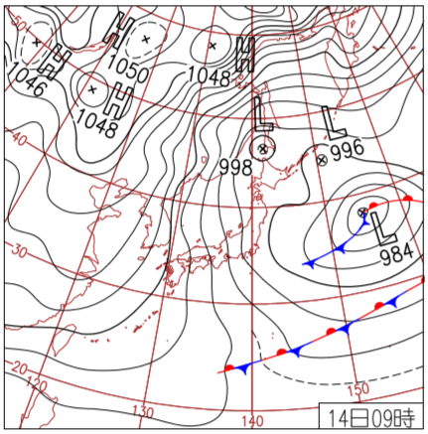
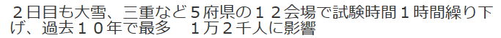
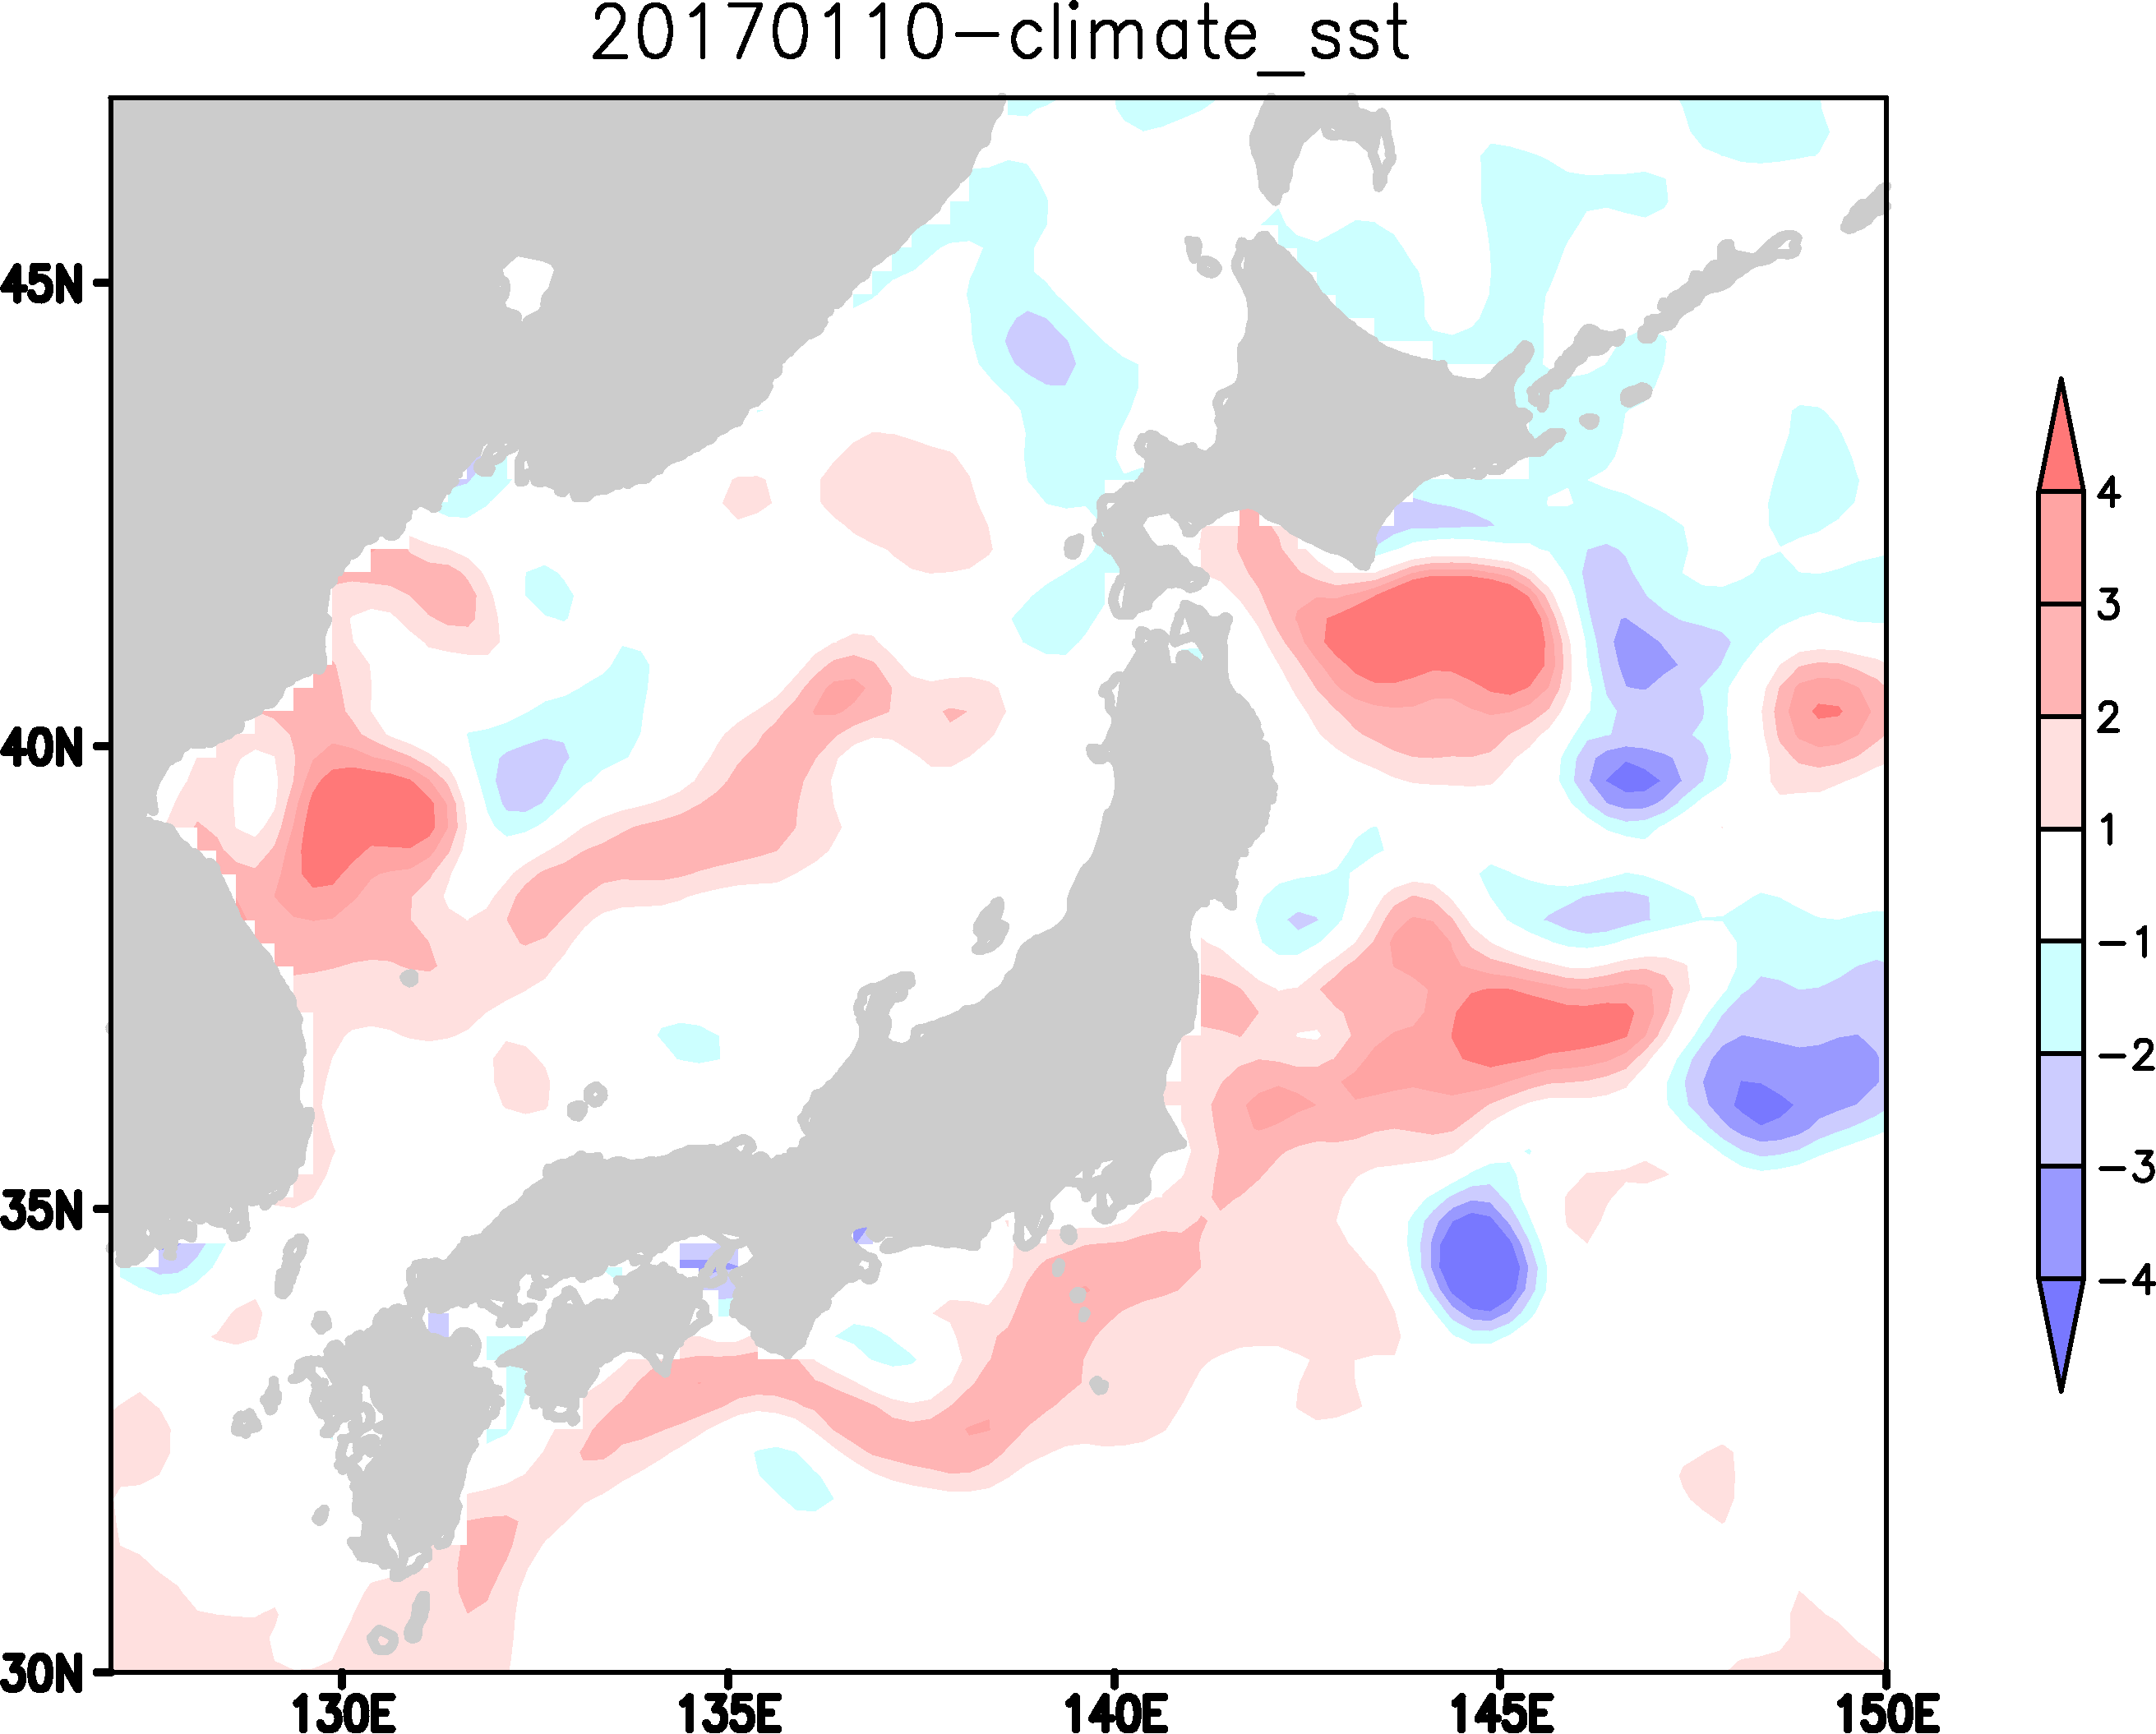
最近の降雪事例との整合性
予備スライド
2017年1月14-16日
http://www.sankei.com/life/news/170115/lif1701150039-n1.html
SST気候値偏差(℃)
※気象庁日々の天気図
16日積雪深(cm)
今回の主張と整合性がある
四日市
30～40㎝
（新潟県準リアルタイム積雪深分布HPより引用，一部拡大）
Notes:
四日市の観測史上1位を記録した1995年12月24日のSSTも同じような領域に高温偏差見られるよ

Slide 31
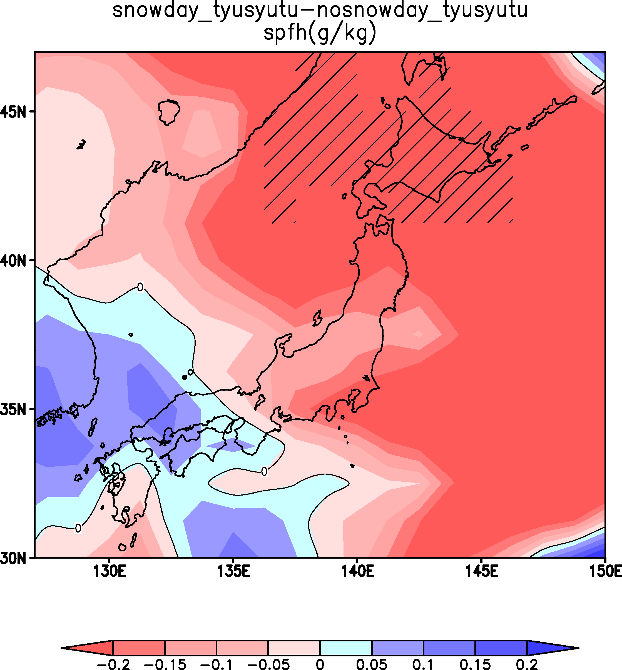
降雪の有無による合成図偏差（ありーなし）
予備スライド
2m比湿(g/kg)
比湿(高度ごとに標準化済み)
←高さ
※斜線：信頼係数95%以上

Slide 32
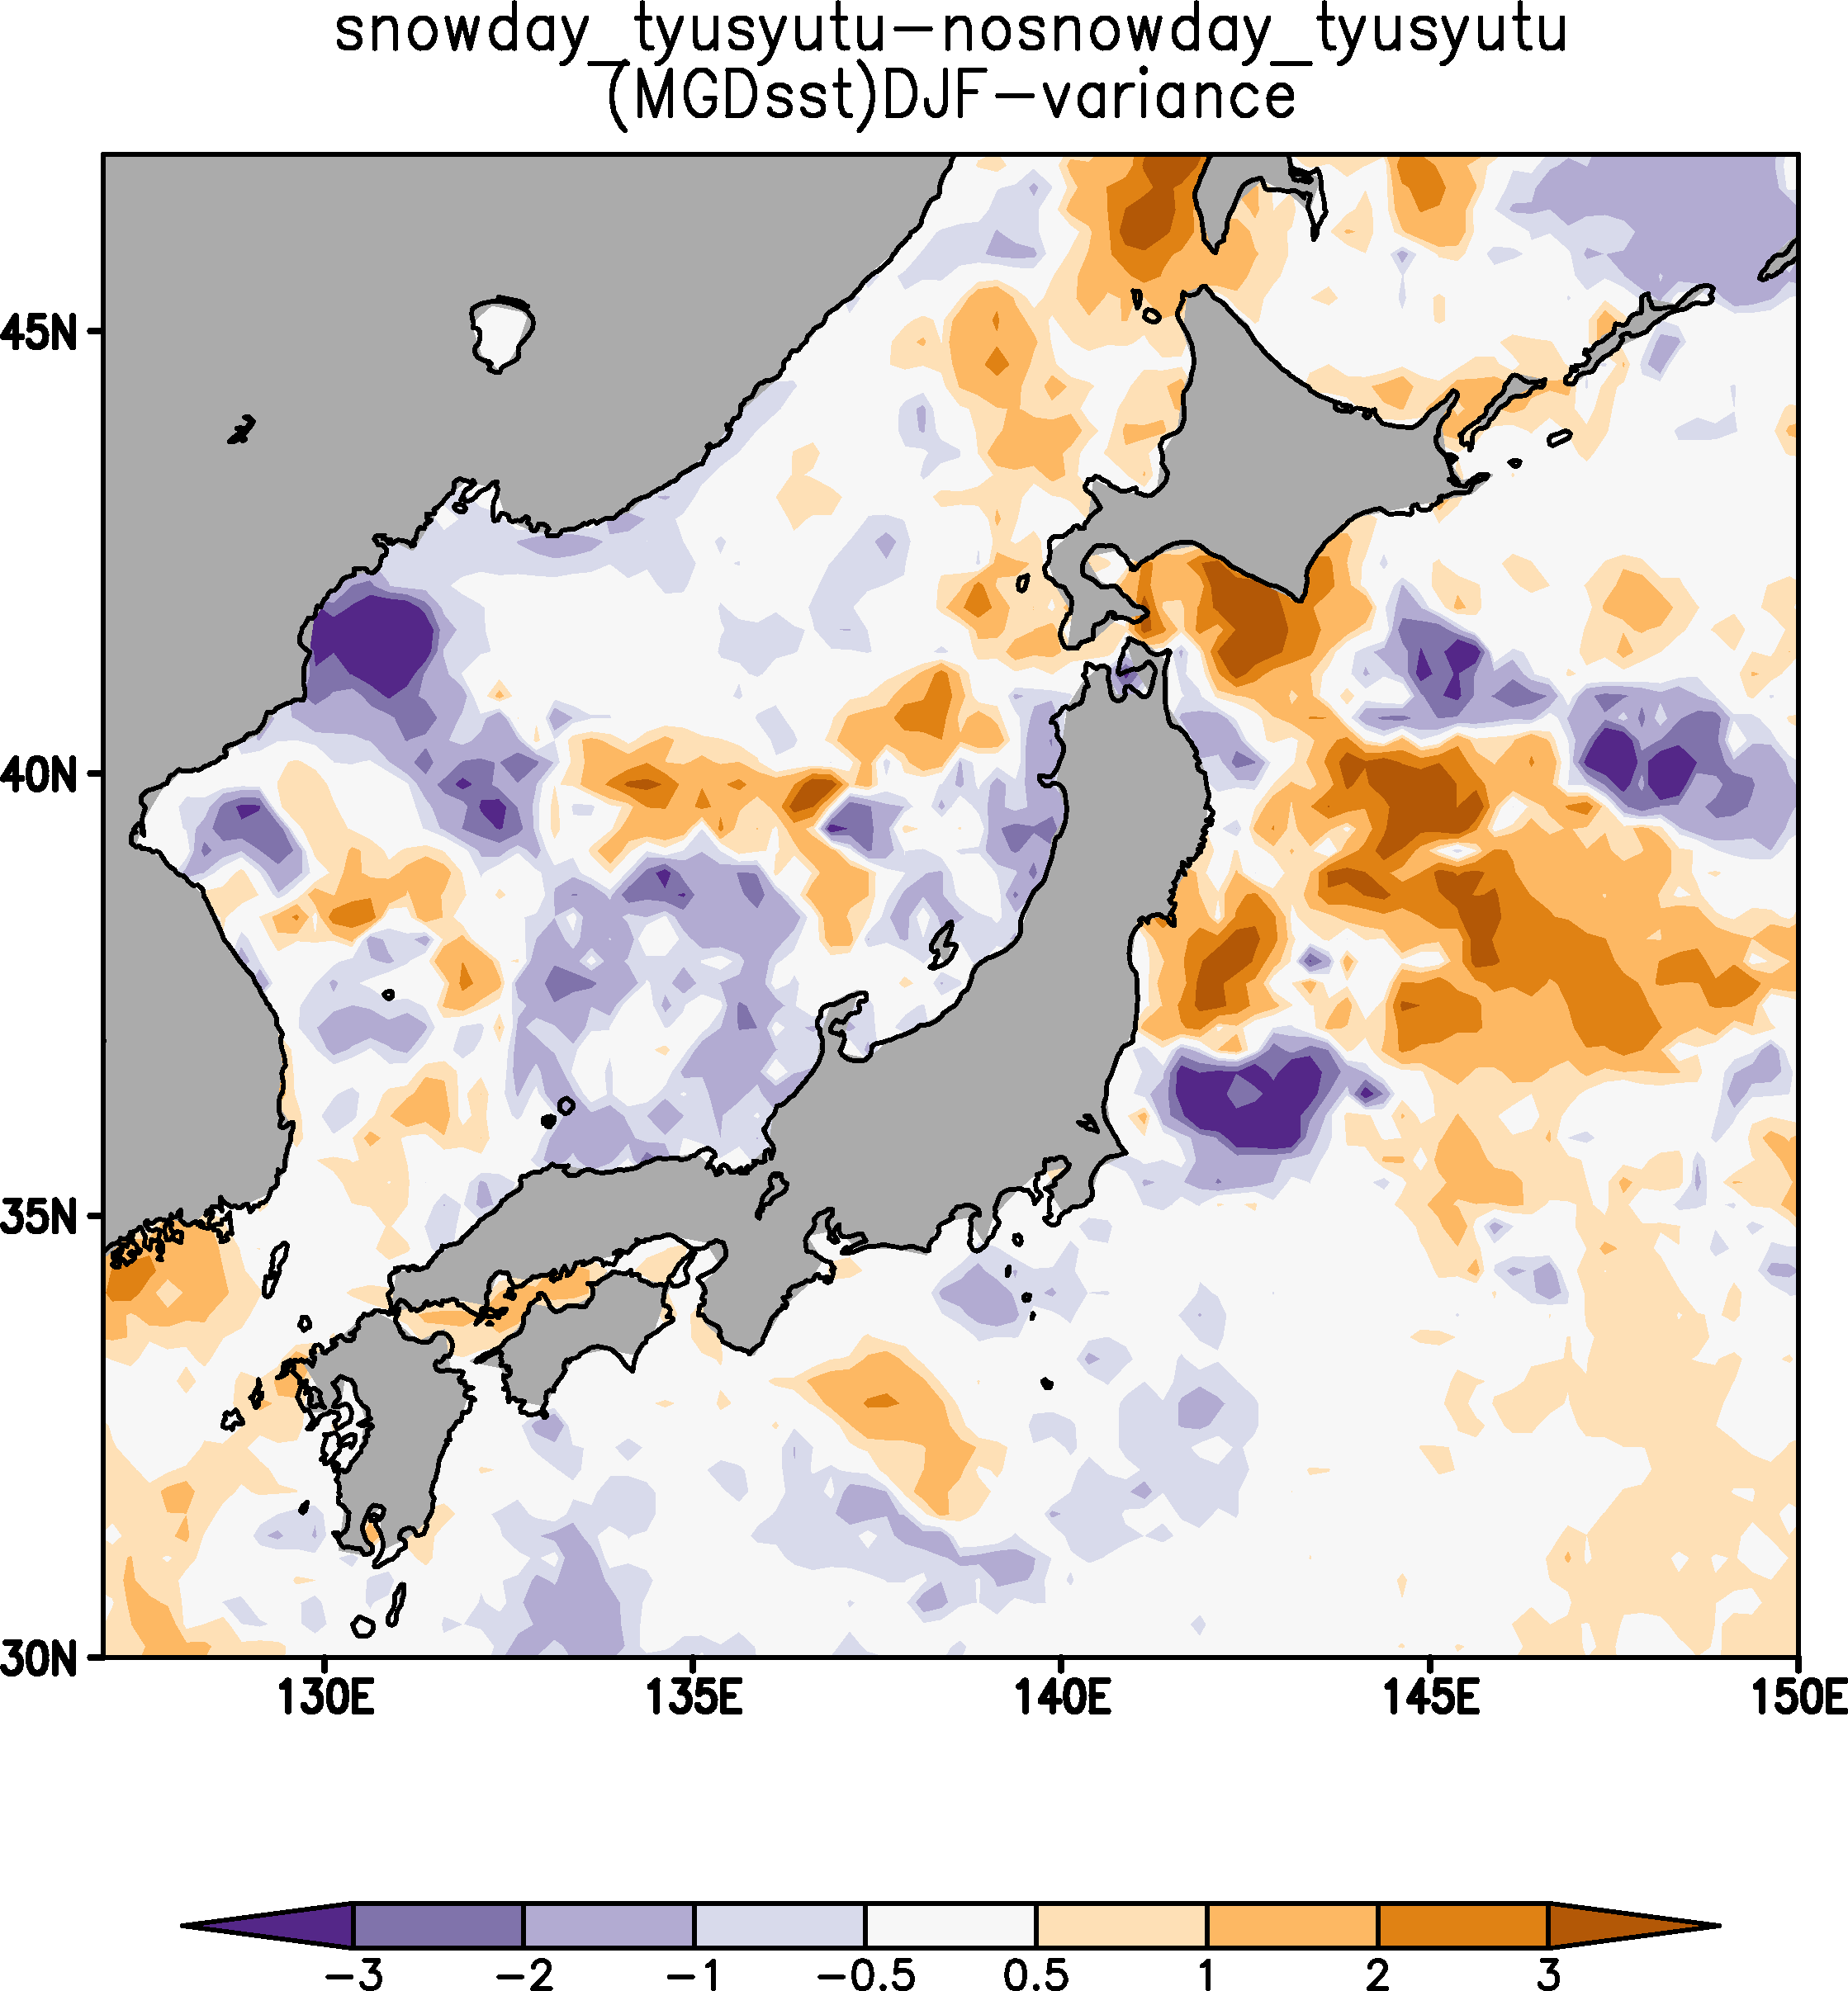
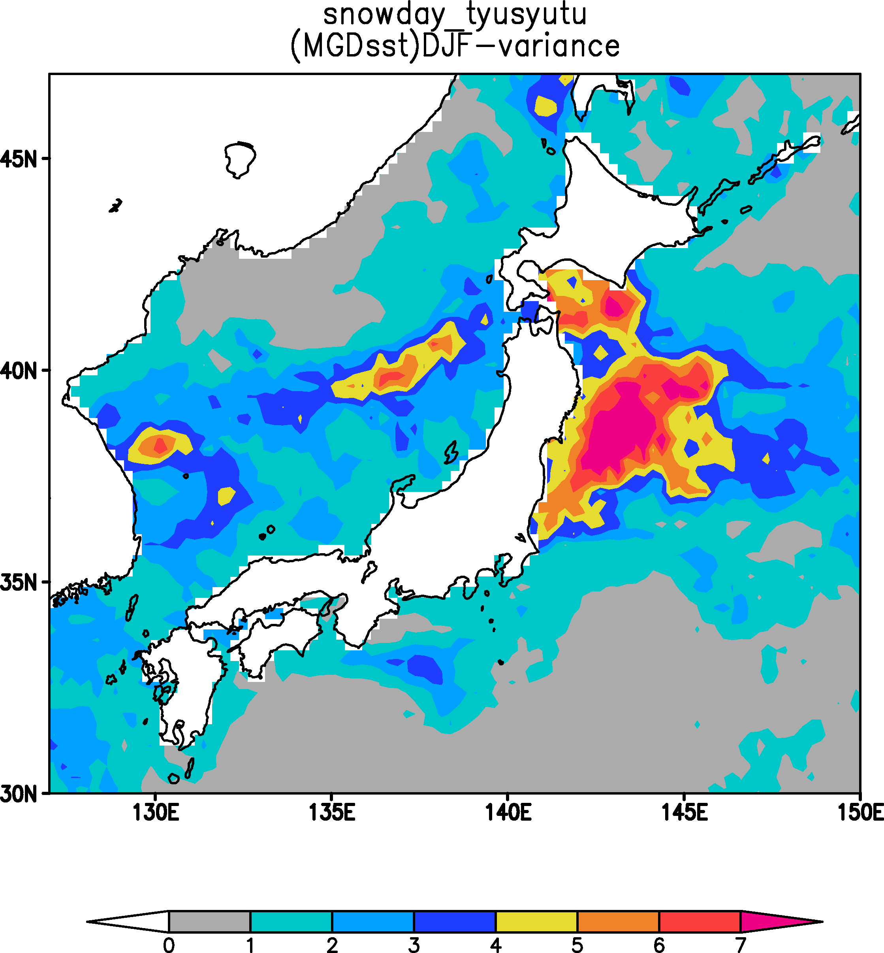
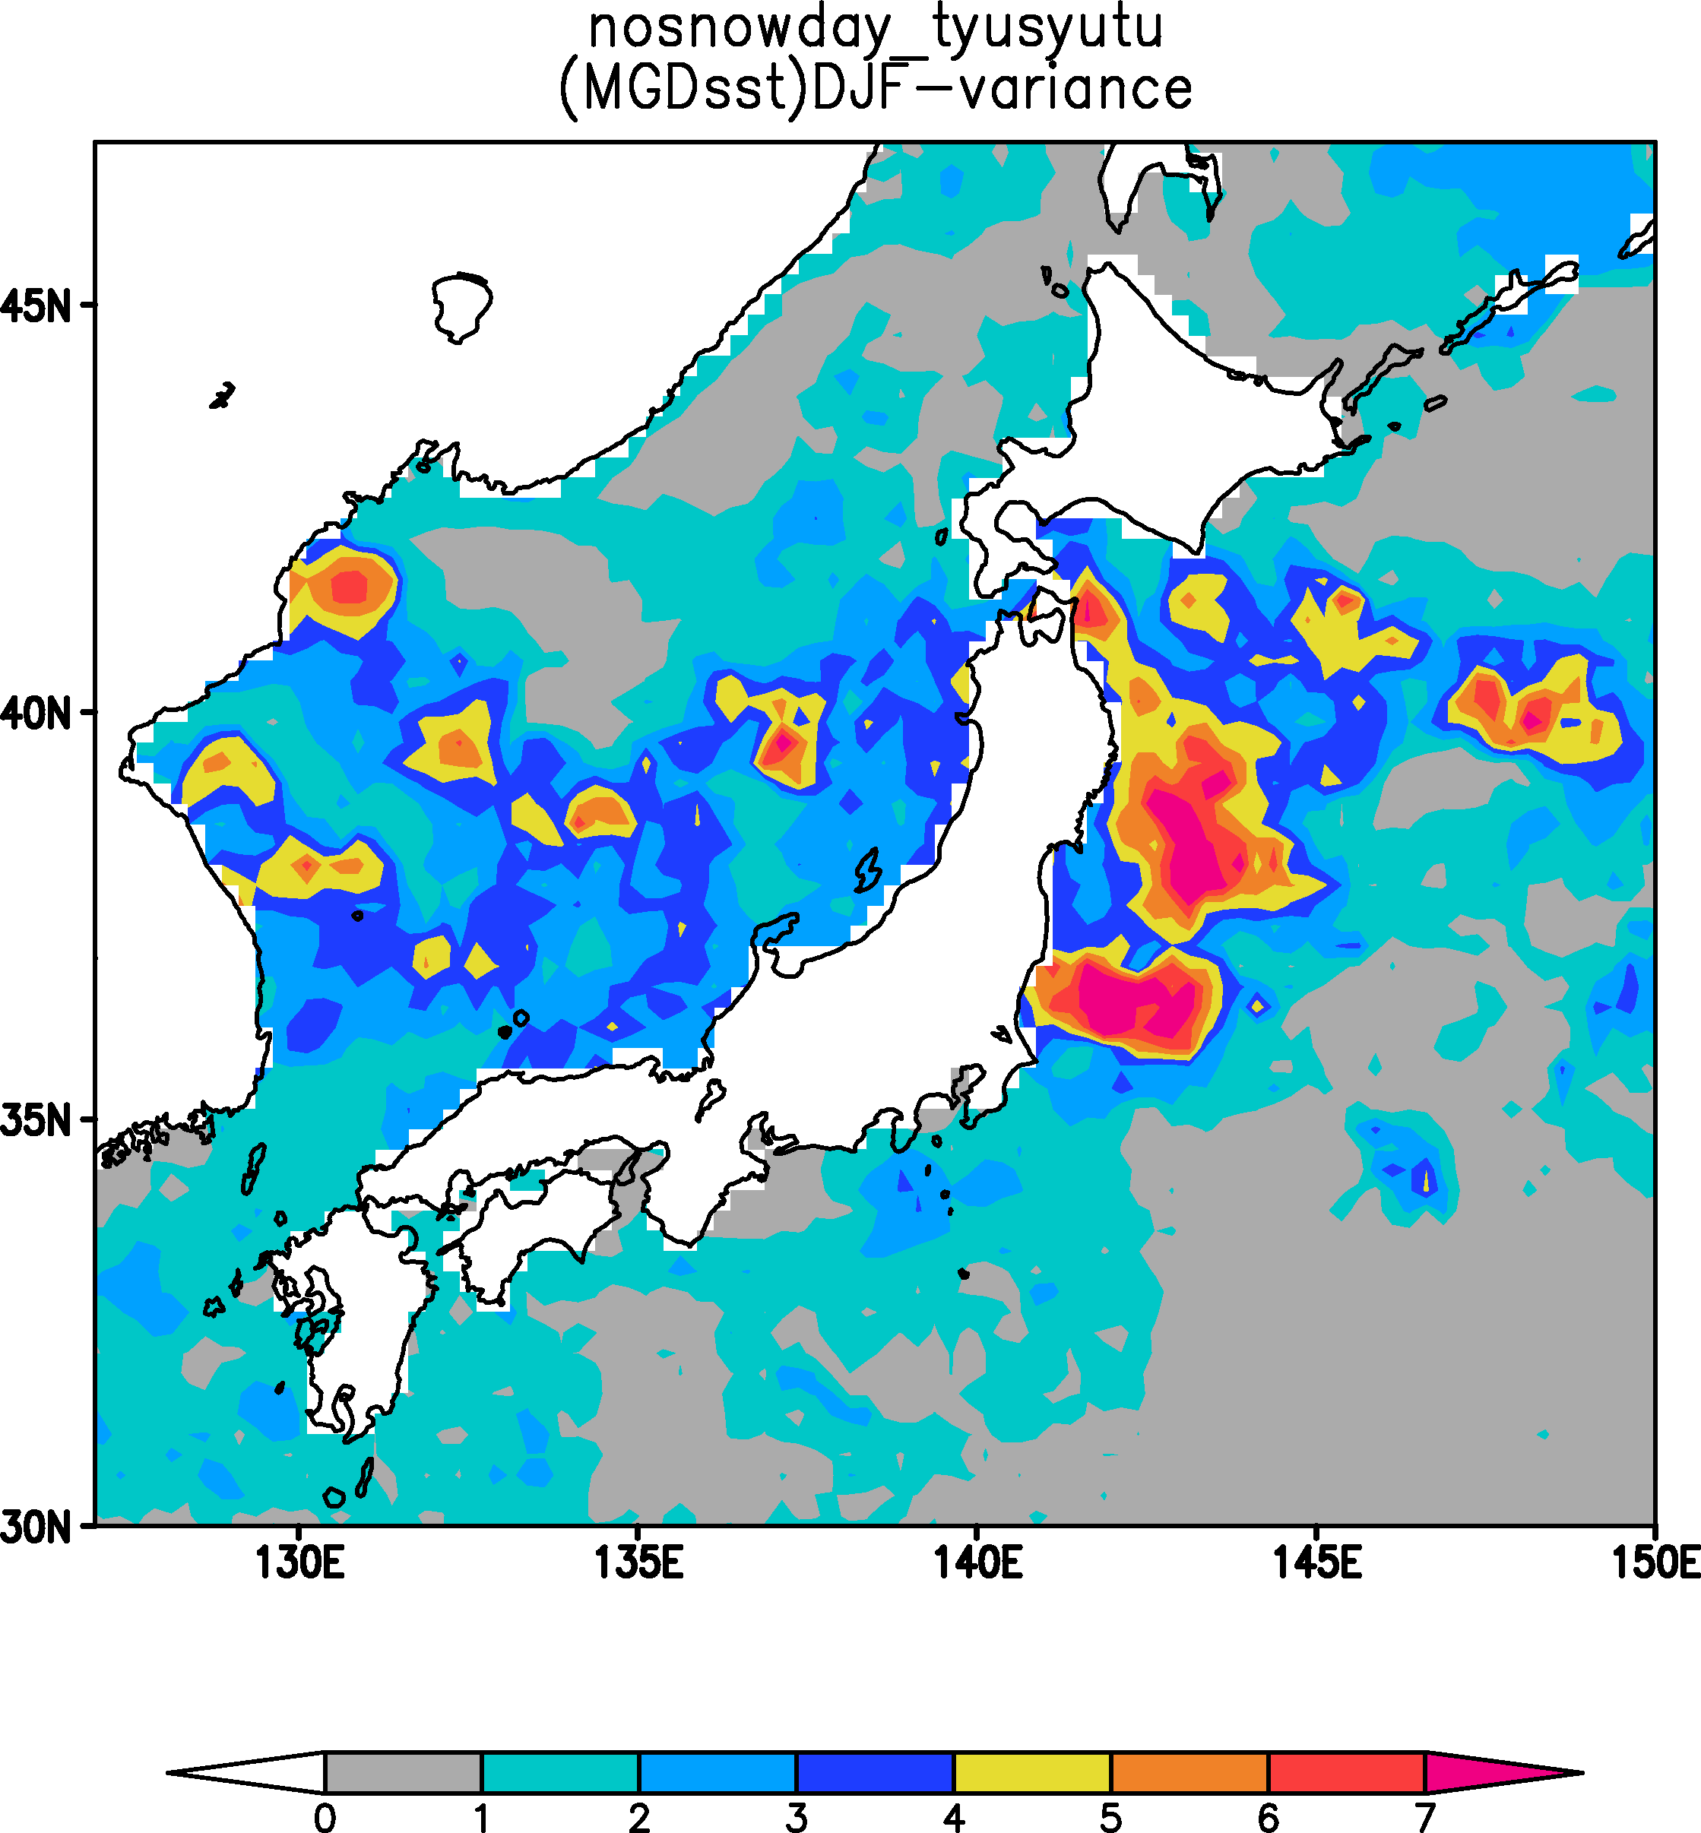
確率的に典型事例を拾う条件での降雪の有無による合成図比較SST分散
色：気温
線：ジオポ
有
無
分散
SST
Notes:
バレンツ当たりの符号が逆なのが個人的に面白いと思った。これはこれだけ。

Slide 33
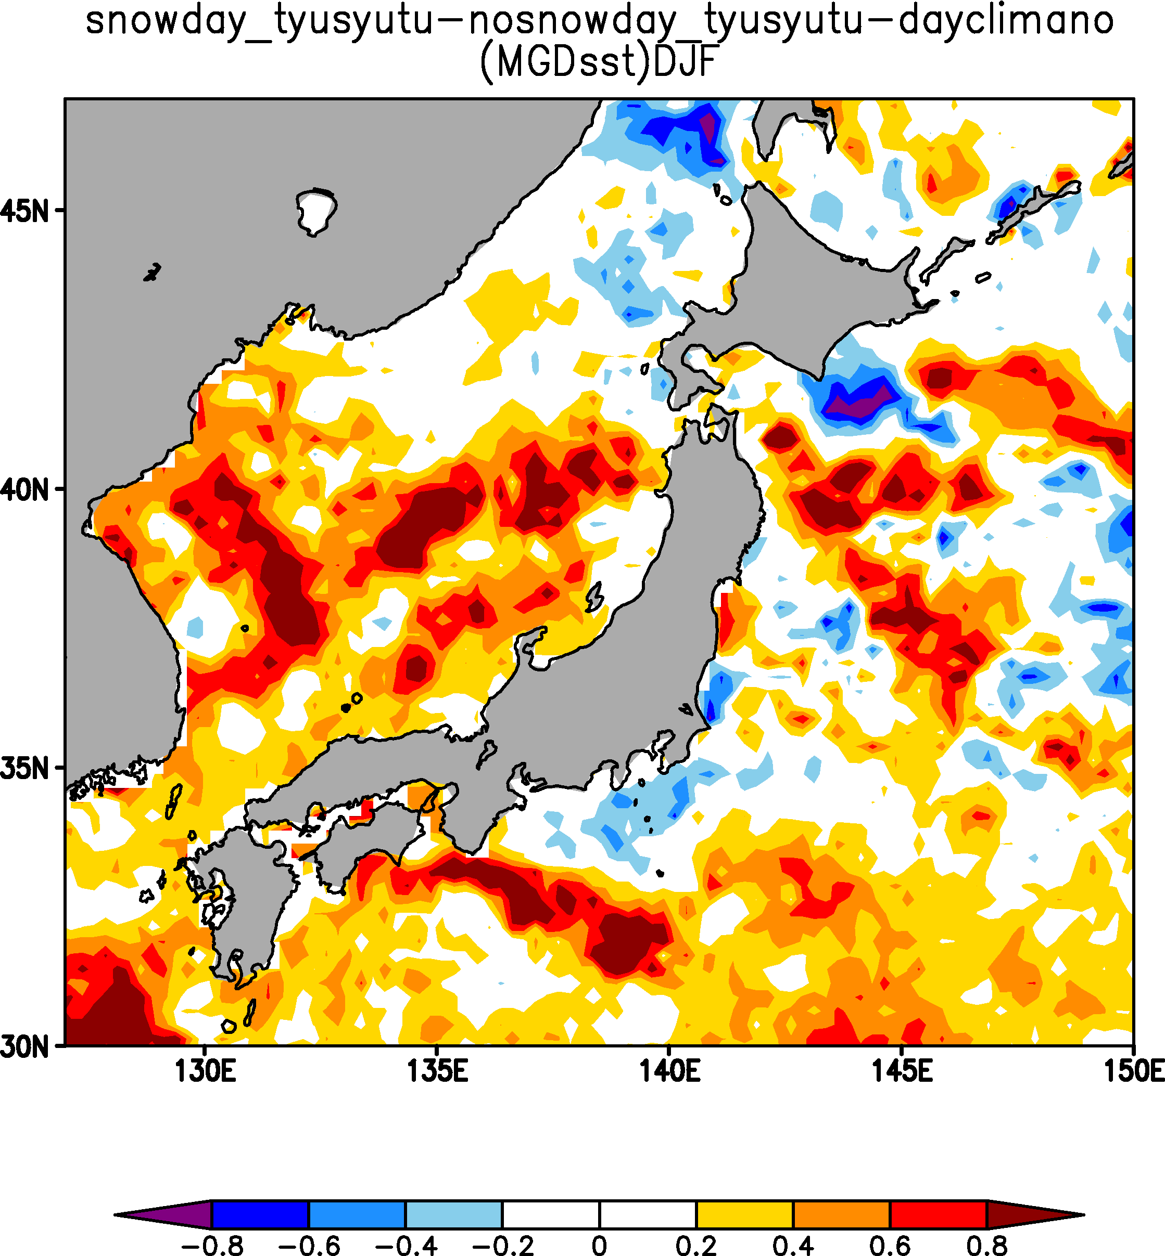
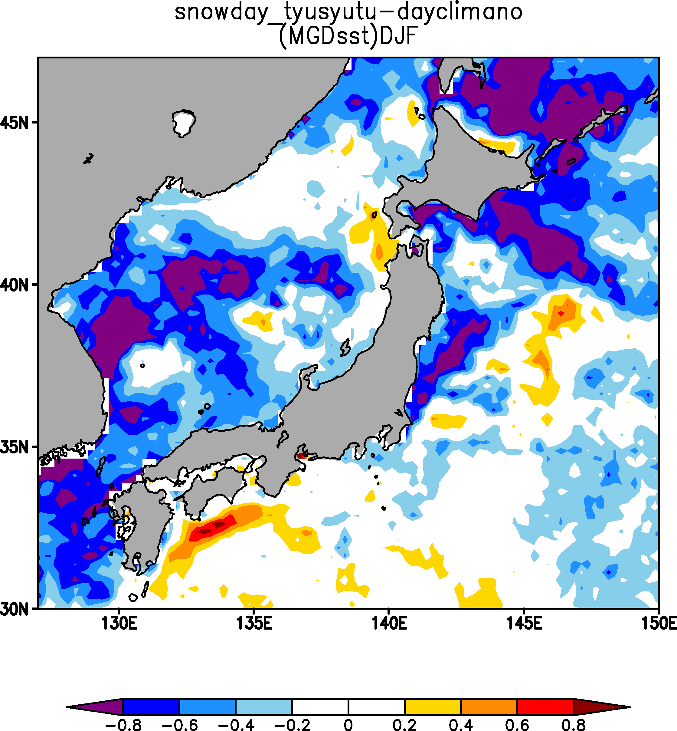
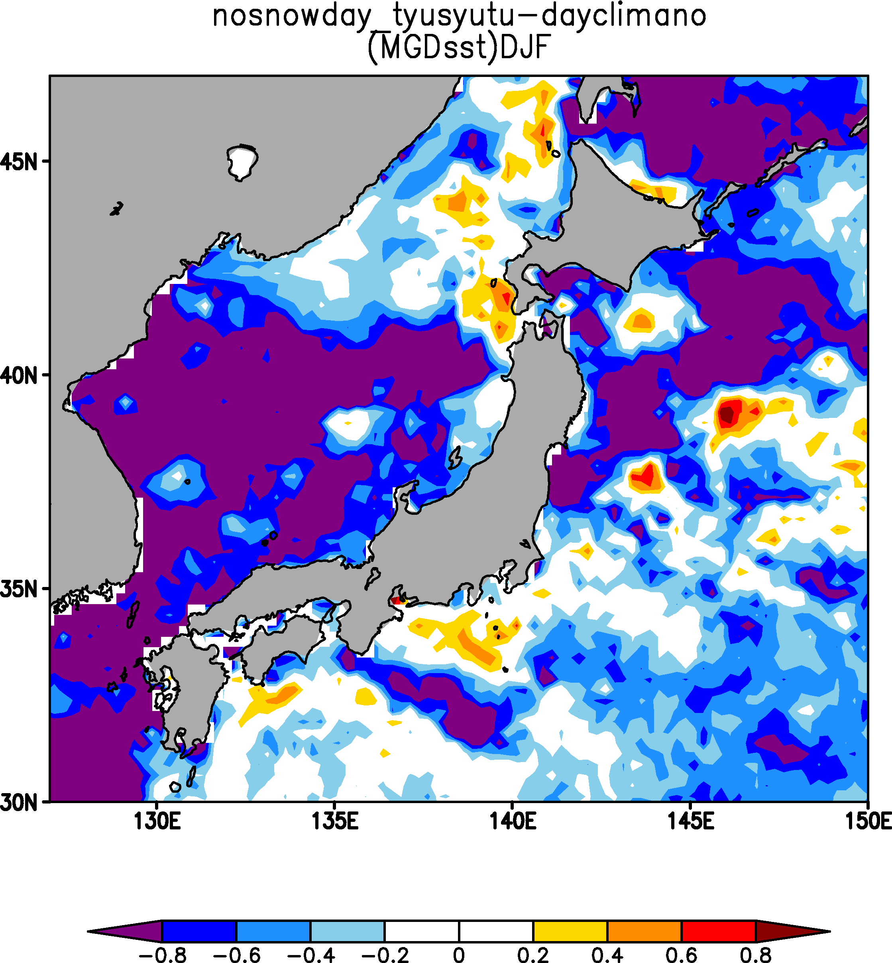
確率的に典型事例を拾う条件での降雪の有無による合成図比較SST (各事例-日気候値)の平均
色：気温
線：ジオポ
有
無
分散
Notes:
バレンツ当たりの符号が逆なのが個人的に面白いと思った。これはこれだけ。

Slide 34
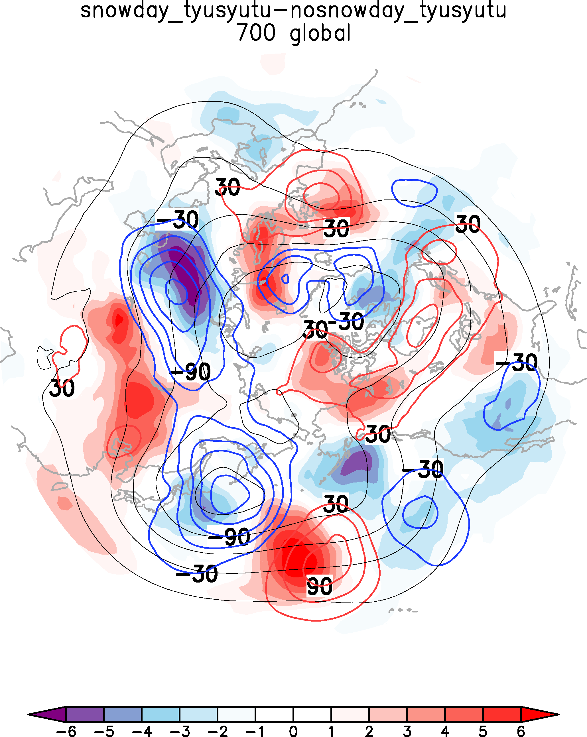
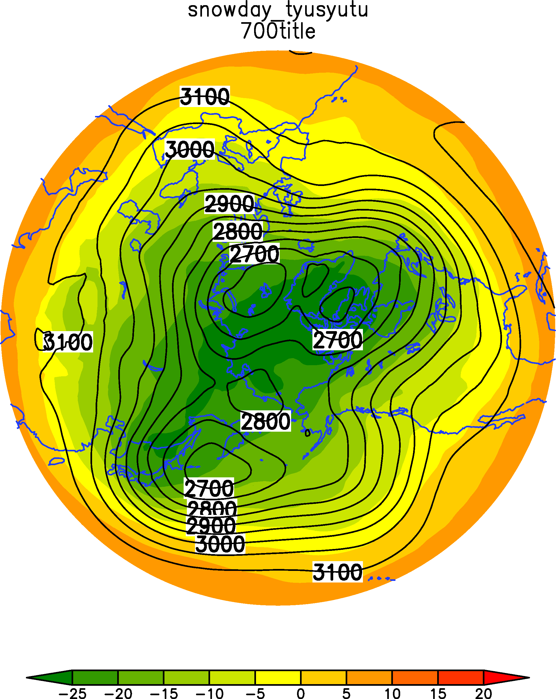
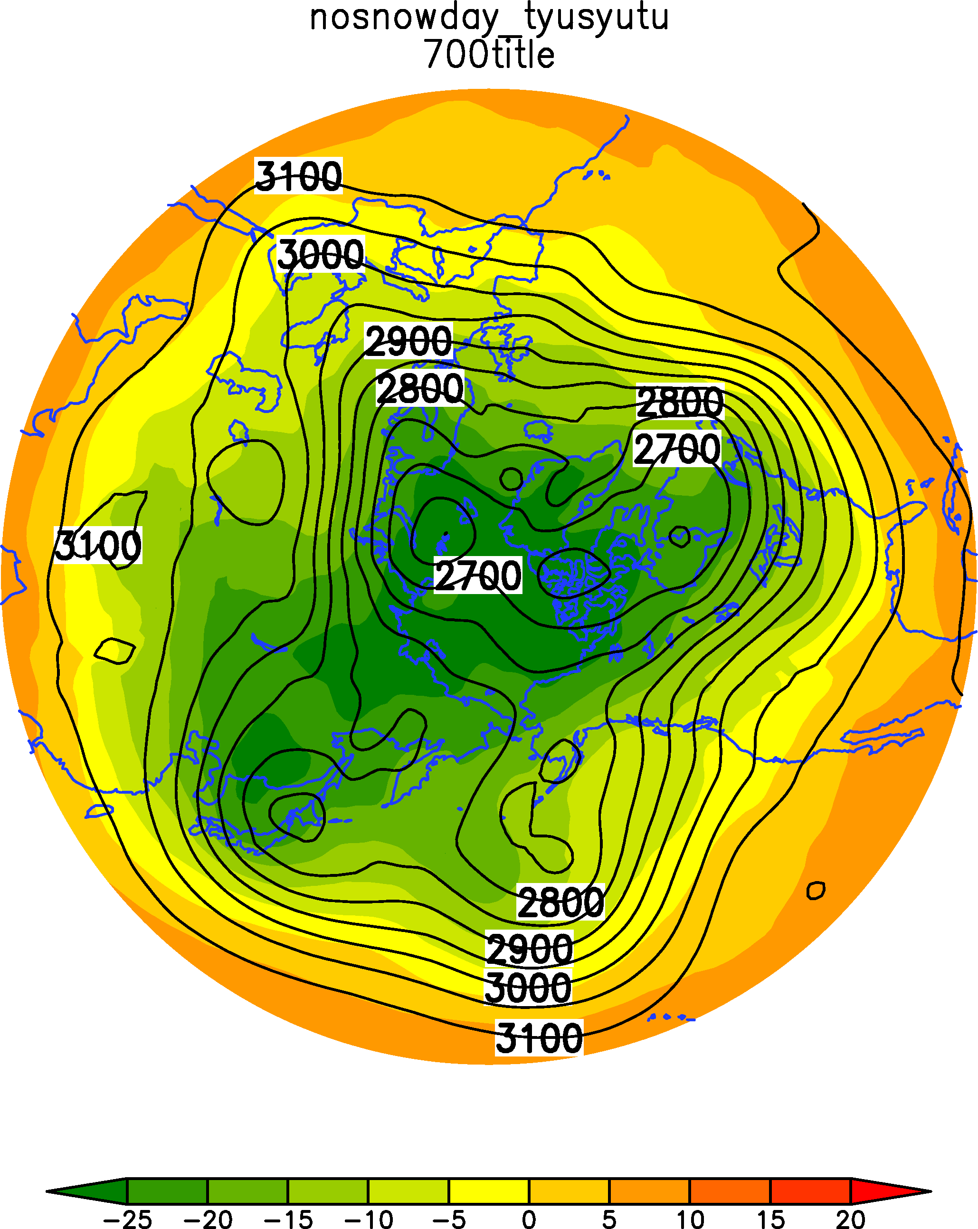


確率的に典型事例を拾う条件での降雪の有無による合成図比較 700 global
Color: tmp
contor: hgt
有
無
Notes:
バレンツ当たりの符号が逆なのが個人的に面白いと思った。これはこれだけ。

Slide 35





確率的に典型事例を拾う条件での降雪の有無による合成図比較 500 global
Color: tmp
contor: hgt
有
無
Notes:
バレンツ当たりの符号が逆なのが個人的に面白いと思った。これはこれだけ。

Slide 36





確率的に典型事例を拾う条件での降雪の有無による合成図比較 300 global
Color: tmp
contor: hgt
有
無
Notes:
バレンツ当たりの符号が逆なのが個人的に面白いと思った。これはこれだけ。

Slide 37







確率的な標準で基準を決める 降雪/全て DJF 名古屋
-180-170 -160 -150 -140 -130 -120 -110 -100 -90 -80 -70 -60 -50 -40 -30 -20 -10 0 10 20 30 40 50 60 70 80 90 100 110 120 130140150 160 170 180
0 1 2 3 4 5 6 7 8 9 10 11 12 13 14 15 16 17 18 19 20 21 22~
-180-170 -160 -150 -140 -130 -120 -110 -100 -90 -80 -70 -60 -50 -40 -30 -20 -10 0 10 20 30 40 50 60 70 80 90 100 110 120 130140150 160 170 180
2 4 6 8 10 11 12 13 14 15 16 17 18 19 20 21 22 23 24 25 26 27 28~
縦軸の読み方(左)
変数がその値であった場合に、
前事例のうち、何割が雪であったかを表す
※客観的ではあるが、抽出される事例数が非常に少ない
~8 7 6 5 4 3 2 1 0 -1 -2 -3 -4 -5 -6 -7 -8 -9 -10 -11 -12 -13 -14~
~ 0 -1 -2 -3 -4 -5 -6 -7 -8 -9 -10 -11 -12 -13 -14 -15 -16 -17 -18 -19 -20 -21 -22 -23 -24~
~-14 -15 -16 -17 -18 -19 -20 -21 -22 -23 -24 -25 -26 -27 -28 -29 -30 -31 -32 -33 -34~
Notes:
バレンツ当たりの符号が逆なのが個人的に面白いと思った。これはこれだけ。

Slide 38







確率的な標準で基準を決める 降雪/全て DJF 福井
-180-170 -160 -150 -140 -130 -120 -110 -100 -90 -80 -70 -60 -50 -40 -30 -20 -10 0 10 20 30 40 50 60 70 80 90 100 110 120 130140150 160 170 180
0 1 2 3 4 5 6 7 8 9 10 11 12 13 14 15 16 17 18 19 20 21 22~
-180-170 -160 -150 -140 -130 -120 -110 -100 -90 -80 -70 -60 -50 -40 -30 -20 -10 0 10 20 30 40 50 60 70 80 90 100 110 120 130140150 160 170 180
2 4 6 8 10 11 12 13 14 15 16 17 18 19 20 21 22 23 24 25 26 27 28~
縦軸の読み方(左)
変数がその値であった場合に、
前事例のうち、何割が雪であったかを表す
※客観的ではあるが、抽出される事例数が非常に少ない
~8 7 6 5 4 3 2 1 0 -1 -2 -3 -4 -5 -6 -7 -8 -9 -10 -11 -12 -13 -14~
~ 0 -1 -2 -3 -4 -5 -6 -7 -8 -9 -10 -11 -12 -13 -14 -15 -16 -17 -18 -19 -20 -21 -22 -23 -24~
~-14 -15 -16 -17 -18 -19 -20 -21 -22 -23 -24 -25 -26 -27 -28 -29 -30 -31 -32 -33 -34~
Notes:
バレンツ当たりの符号が逆なのが個人的に面白いと思った。これはこれだけ。

Slide 39
North wind
90°
West wind
0°
East wind
180°
South wind
-90°
Notes:
バレンツ当たりの符号が逆なのが個人的に面白いと思った。これはこれだけ。

Slide 40
本研究で設定した
条件
条件
① 三重県北部上空700hPa面の気温が-20℃以下であること
② 若狭湾上空850hPa面の風速が10m/s以上であること
③ 若狭湾上空850hPa面の風向が40°～70°であること
雪
十分条件：この条件が成り立つとき、降雪が起こる（本研究の解析）
必要条件：降雪が起こるときに、成り立つ条件
⇒冬型の中でも傾向の違う降雪減少があるため、難しい。
日平均データの限度？
Notes:
バレンツ当たりの符号が逆なのが個人的に面白いと思った。これはこれだけ。

Slide 41

今年の海面水温偏差
Notes:
バレンツ当たりの符号が逆なのが個人的に面白いと思った。これはこれだけ。

